Slide 1
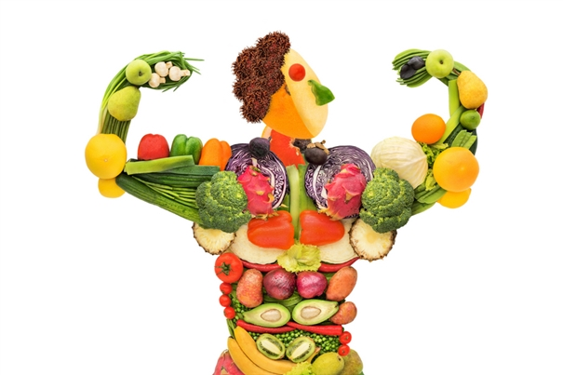
Osnova
Výživa a její přínos pro člověka
Základní pojmy z oblasti výživy
Příprava potravin - Jak vařit či chystat jídlo?
Aplikovaná sportovní výživa

Slide 2
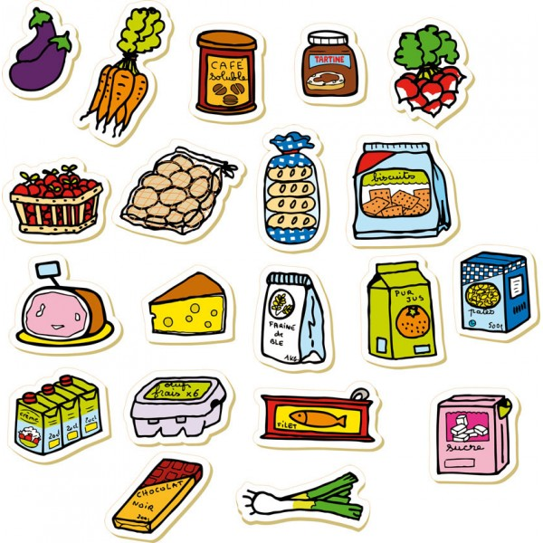
Úskalí výživy – vysoká individualita
„Každý člověk je silně individuální a na výživu může reagovat odlišně.“
Somatika
Psychika
Genetika
Věk
Trávící systém
Zkušenosti
Finance
Čas
Kvalita
Kvantita
- energetická bilance
Glykemický index
Energetická denzita
Povaha potravin
Nutriční stav
Zdravotní stav
Výkonnost a efektivita
- subjektivní a objektivní

Slide 3
Výživa a sport – proč?
Stravovací doporučení
Energetická bilance
Glykemický index
Korekce hmotnosti
Podpora výkonnosti a svalového růstu
Aplikovaná sportovní výživa
Před výkonem
Během výkonu
Po výkonu
Zdraví - Mikrobiota

Slide 4
Stravovací doporučení Mnoho rozdílných přístupů
To mi poradil kamarád
Výživa podle krevních skupin
Whole 30
RAW dieta
Cambridge dieta
Výživa podle pH
Zone dieta
Přerušované hladovění
Veganství
Pescovegetariánství
Paleo dieta
Ajurvéda
Bezlepková dieta
Makrobiotika
Frutariánství
Dukanova dieta
Keto dieta
Semivegetariánství
Výživa podle tradiční čínské medicíny
Low-carb
Vitariánství
Vegetariánství
Pulovegetariánství
Laktoovovegetariánství
To jsem četl na netu

Slide 5
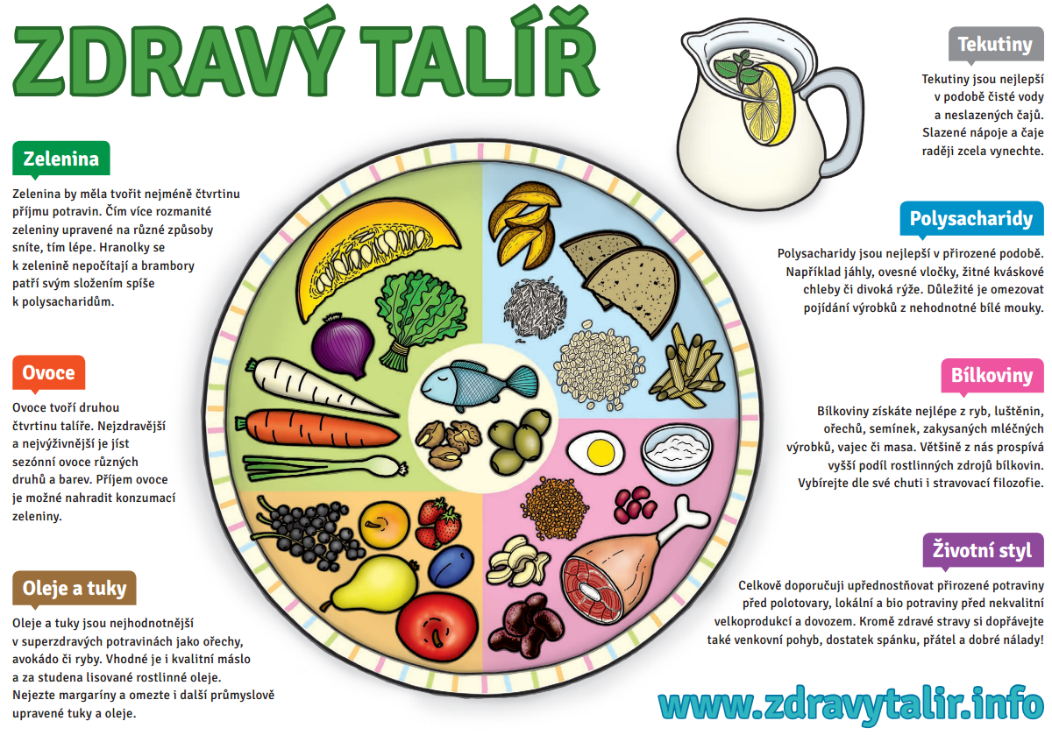
Stravovací doporučení Zdravý talíř
Pestrost
Pravidelnost
Přiměřenost
Přirozenost
Zdroj: https://www.margit.cz/

Slide 6
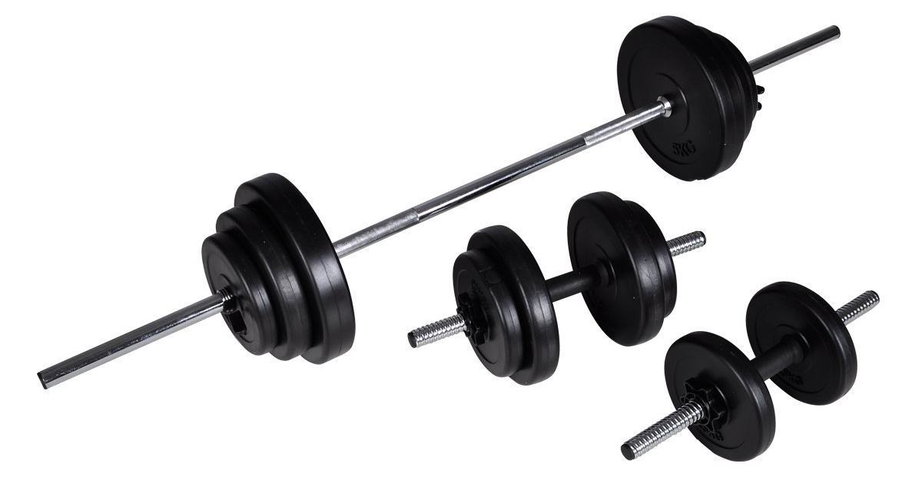
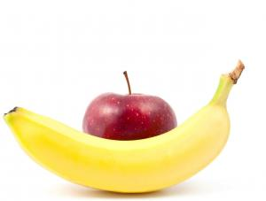
Stravovací doporučení Zdravý talíř a MyPlate
Zdravý talíř, respektive MyPlate umožňují zajistit všechny benefity výživy (hmotnost, podporu výkonnosti a svalového růstu či zdraví) i v rámci dodržování rozdílných stravovacích přístupů (1, 2).
Poukazuje na správné nastavení poměru jednotlivých potravin.
Množství jednotlivých potravin už je možné individualizovat pro potřeby energetického příjmu a nastavené energetické bilance.
Každý sportovec tak může individuálně volit potraviny dle svého stravovacího režimu, tréninkové fáze a „nutričního timingu“ (glykemický index).
1. Levine, E., Abbatangelo-Gray, J., Mobley, A. R., McLaughlin, G. R., & Herzog, J. (2012). Evaluating MyPlate: An Expanded Framework Using Traditional and Nontraditional Metrics for Assessing
Health Communication Campaigns. Journal of Nutrition Education and Behavior, 44(4), S2–S12.
2. Uruakpa, F. O., Moeckly, B. G., Fulford, L. D., Hollister, M. N., & Kim, S. (2013). Awareness and use of MyPlate Guidelines in Making Food Choices. Procedia Food Science, 2, 180–186.

Slide 7
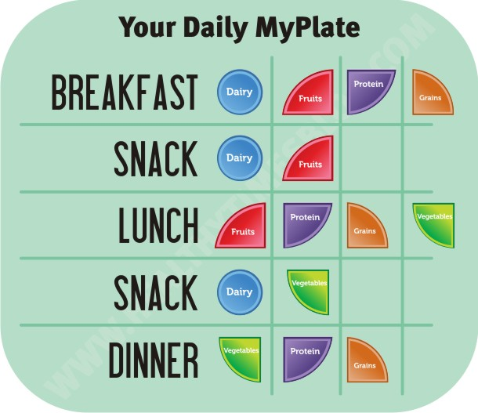
Stravovací doporučení Americké ministerstvo zemědělství – MyPlate (od r. 2011)
Zdroj: https://www.choosemyplate.gov/

Slide 8
Zdraví – Mikrobiota Vliv na zdraví, hmotnost a výkonnost
Trilióny mikrobů sídlících v trávící trubici (zejména ve střevě) zahrnující bakterie, viry a kvasinky přímo ovlivňujících lidské zdraví (1):
Správně fungující mikrobiota pozitivně ovlivňuje efektivitu metabolismu a imunitního systému (2).
Nesprávně fungující mikrobiota může vést až k poškození zdraví (2):
Zvýšená zánětlivá reakce, riziko infektu, vznik gastrointestinálních onemocnění a možná se jedná o jeden z faktorů jež vedou ke vzniku diabetes mellitus a obezity.
Optimalizace mirkobioty je spojována s lepším zdravotním stavem sportovce, prevencí zranění, což může nepřímo vést k lepším sportovním výkonům (3).
Velký vliv genetiky a vývoje jedince na mikrobiotu:
„Obese microbiota X Lean microbiota“ (4)
Přirozený porod X Císařský porod (5)
(1) Cronin, O., O’Sullivan, O., Barton, W., Cotter, P. D., Molloy, M. G., & Shanahan, F. (2017). Gut microbiota: implications for sports and exercise medicine. Br J Sports Med, bjsports-2016-097225.
(2) Flint, H. J., Scott, K. P., Louis, P., & Duncan, S. H. (2012). The role of the gut microbiota in nutrition and health. Nature Reviews. Gastroenterology & Hepatology, 9(10), 577–589.
(3) Rankin, A., O’Donavon, C., Madigan, S. M., O’Sullivan, O., & Cotter, P. D. (2017). ‘Microbes in sport’ –The potential role of the gut microbiota in athlete health and performance. Br J Sports Med, bjsports-2016-097227.
(4) Turnbaugh, P. J., Ley, R. E., Mahowald, M. A., Magrini, V., Mardis, E. R., & Gordon, J. I. (2006). An obesity-associated gut microbiome with increased capacity for energy harvest. Nature, 444(7122), 1027.
(5) Jakobsson, H. E., Abrahamsson, T. R., Jenmalm, M. C., Harris, K., Quince, C., Jernberg, C., … Andersson, A. F. (2014). Decreased gut microbiota diversity, delayed Bacteroidetes colonisation and reduced Th1 responses in infants delivered by
Caesarean section. Gut, 63(4), 559–566.

Slide 9
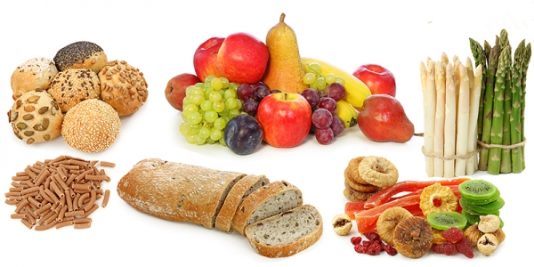
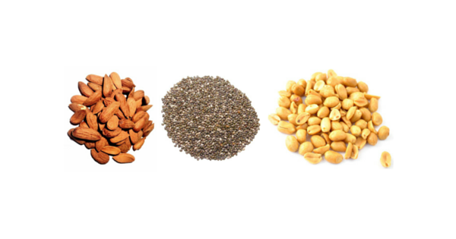
Zdraví – Mikrobiota Vliv na zdraví, hmotnost a výkonnost
Kvalitu mikrobioty přímo ovlivňuje strava (1, 2):
Vláknina
Nestravitelné polysacharidy
Stravitelné polysacharidy
Škrob
Galaktooligosacharidy
Probiotické kultury (DS?)
(1) Flint, H. J., Scott, K. P., Louis, P., & Duncan, S. H. (2012). The role of the gut microbiota in nutrition and health. Nature Reviews. Gastroenterology & Hepatology, 9(10), 577–589.
(2) Lollo, P. C. B., de Moura, C. S., Morato, P. N., Cruz, A. G., Castro, W. de F., Betim, C. B., … Amaya-Farfan, J. (2013). Probiotic yogurt offers higher immune-protection than probiotic whey beverage. Food Research International, 54(1), 118–124.

Slide 10
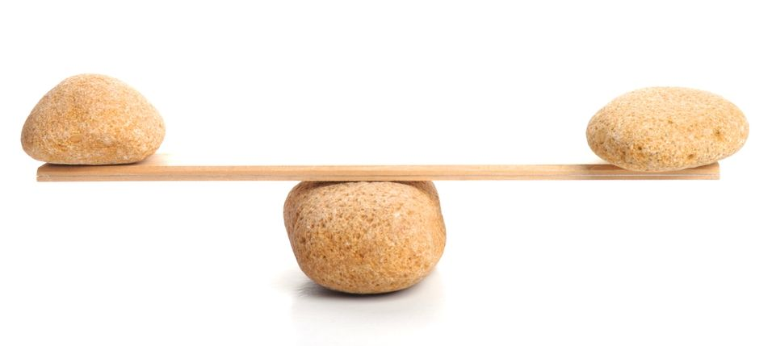
Korekce hmotnosti Energetická bilance
Energie - kcal/kJ
Energetický příjem = Energetický výdej
Výživová kontrola – kalorické tabulky
Pohybová kontrola – záznam tepové frekvence
Pozitivní energetická bilance
Negativní energetická bilance
1 kcal | 4,2 kJ
1kJ | 0,24 kcal

Slide 11
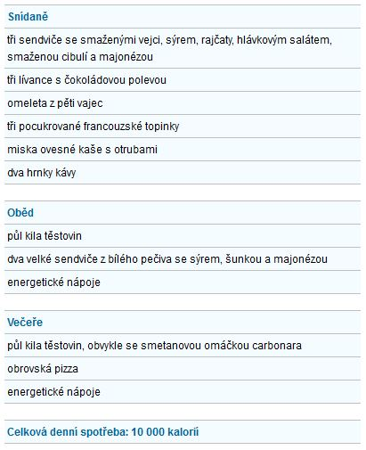
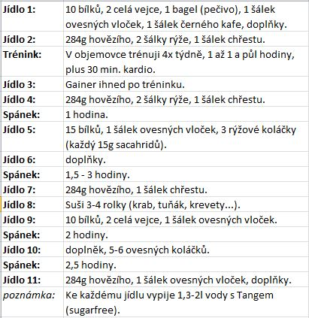
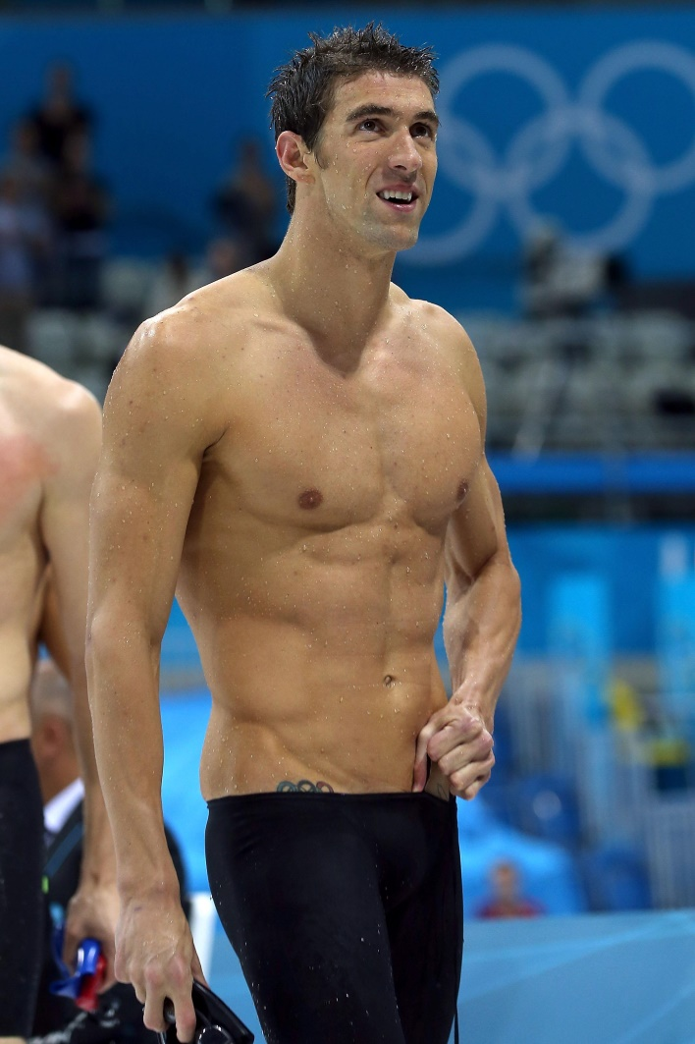
Korekce hmotnosti Energetická bilance
Celková denní spotřeba: 10 000 kcal
Celková denní spotřeba: 10 000 kcal

Slide 12
Michael Phelps Vývoj ve stravování
Před OH v Riu 2016
Před OH v Londýně 2012
Zdroj: http://swimindia.in/olympic-legend-michael-phelps-a-peek-into-his-holistic-training
Zdroj: http://www.businessinsider.com/michael-phelps-diet-for-the-rio-olympics-2016-8

Slide 13
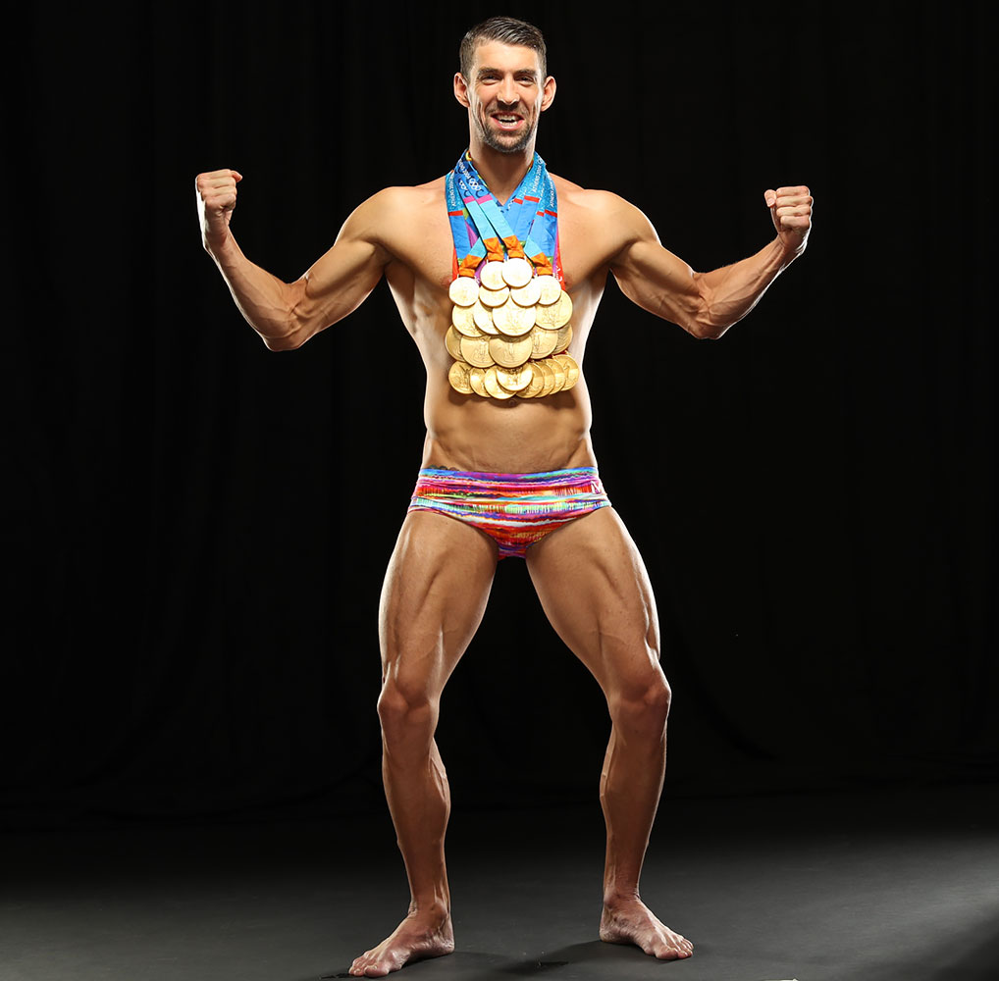
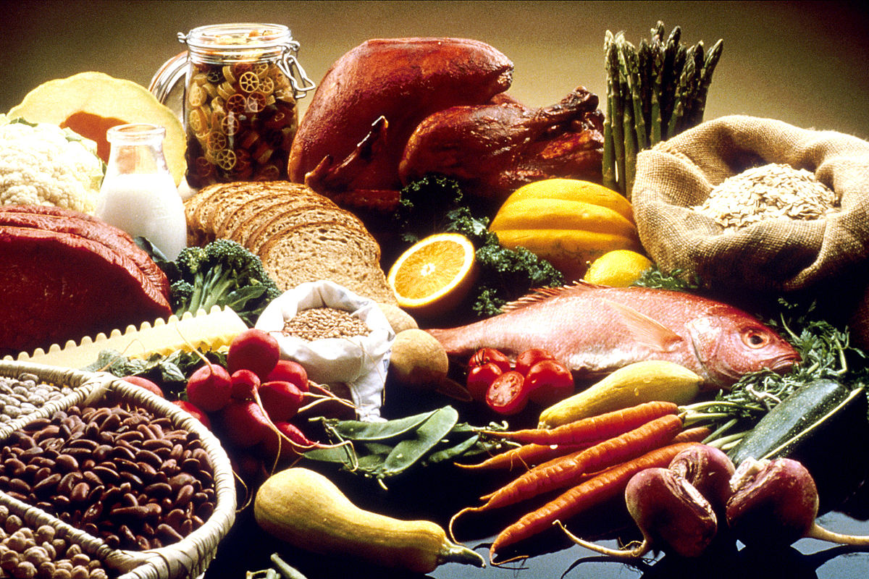
Korekce hmotnosti Energetický příjem
Energetický příjem:
Extrémně důležitý pro dlouhotrvající vytrvalostní výkony, ale i podporu proteosyntézy a tedy hypertrofie.
Dlouhodobá negativní energetická bilance vede až k život ohrožujícím stavům – sportovní triáda.
Náročné pro výkonnostní a amatérské sportovce.
„Gut training“, „Training the gut“

Slide 14
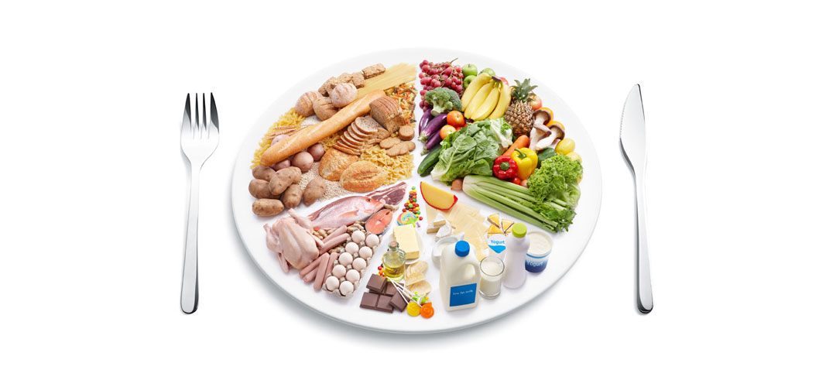
Korekce hmotnosti Glykemický index
Glykemický index potravin
Rychlost nárůstu koncentrace plazmatické glukózy.
Čím rychlejší nárůst, tím vyšší glykemický index.
Přímo úměrně klesá s komplexností jednotlivých sacharidů a při kombinaci s jinými makronutrienty:
Potraviny s nízkým GI<55
Potraviny se středním GI 56-69
Potraviny s vysokým GI>70
Pivo
110
Glukóza
100
Řepný cukr
Coca cola
70
Vařené brambory
Banán
65
Celozrnný chléb
Špagety al dente
45
Mléko
Jablko
10
Paprika
Rajče
10
Timing

Slide 15
Vaření, příprava jídla, zdraví a sport

Slide 16
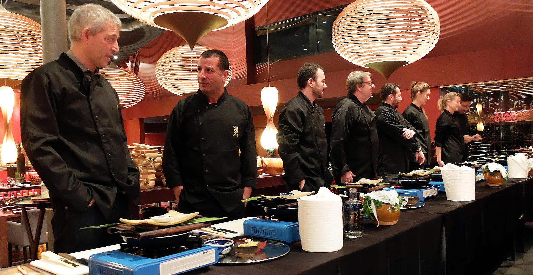
Odborná evidence tzv. „Cooking skills“
Zvyšování kuchařských dovedností vede ke zlepšení psychosociálních faktorů (sebevědomí a soběstačnost), zvýšení obliby zeleniny (pestrost a dostupnost v domácnosti) (1).
Navyšování kuchařských dovedností mezi univerzitními studenty vede k podpoře psychosociálních a zdravotních faktorů (2).
Podpora glykemické kontroly u pacientů s DM II. typu (3).
Příprava vlastního jídla vyžaduje lepší time-management. Nemohu konzumovat kdykoli cokoli…
(1) Overcash, F., Ritter, A., Mann, T., Mykerezi, E., Redden, J., Rendahl, A., … Reicks, M. (2017). Positive Impacts of a Vegetable Cooking Skills Program among Low-Income Parents and Children. Journal of Nutrition Education and Behavior.
(2) Bernardo, G. L., Jomori, M. M., Fernandes, A. C., Colussi, C. F., Condrasky, M. D., & Proença, R. P. da C. (2017). Nutrition and Culinary in the Kitchen Program: a randomized controlled intervention to promote cooking skills and healthy eating
in university students - study protocol. Nutrition Journal, 16(1), 83.
(3) Byrne, C., Kurmas, N., Burant, C. J., Utech, A., Steiber, A., & Julius, M. (2017). Cooking Classes: A Diabetes Self-Management Support Intervention Enhancing Clinical Values. The Diabetes Educator, 43(6), 600–607.

Slide 17
Vaření, příprava jídla, zdraví a sport Oleje a jejich termostabilita
Tuky dle bodu přepálení:
Tuky (nerafinované) | Teplotní stupně bodu přepálení
Avokádový olej | 270-300°
Ghí | 200-250°
Řepkový olej | 240°
Olivový olej z pokrutin | 210°
Olivový olej extra virgin | 160-190°
Kokosový olej | 180°
Sádlo | 180°
Arašídový olej | 160°
Sezamový olej | 150-175°
Máslo | 150°
Slunečnicový olej | 110°
Konopný olej | Nezahřívat!
Dýňový olej | Nezahřívat!
Lněný olej | Nezahřívat!

Slide 18
Vaření, příprava jídla, zdraví a sport Bio - nebio
Tuto značku může používat pouze ten výrobce, jehož potravinářský výrobek:
Splnil všechny legislativně stanovené podmínky pro ekologické zemědělství.
Prošel přísnou kontrolou jedné z kontrolních organizací, podléhající Ministerstvu zemědělství.
Obdržel „certifikát o původu biopotraviny”.
Použití této značky u potravin, které nepocházejí z ekologického zemědělství, je přísně postihováno.
Biopotraviny bývají často bohatší na bioaktivní látky, vitamíny, minerální látky a fytochemikálie.
Zdroj: www.biospotrebitel.cz

Slide 19
Vaření, příprava jídla, zdraví a sport Bio - nebio
Při srovnání bio hovězího masa s běžně chovaným skotem byl zjištěn vyšší obsah polynenasycených mastných kyselin (PUFA) a omega-3 MK v mase z bio chovů (1).
Ze srovnání bio rostlinných produktů vyplývá, že organické rostlinné produkty jsou bohatší na skupinu látek tzv. polyfenolů – kyselinu fenolovou, flavonony, stilbeny, flavony, flavonoly a antokyany; na vitamíny, minerální látky a mají výrazně nižší obsah kadmia a pesticidních reziduí (2).
(1) Średnicka-Tober, D., Baranski, M., Seal, C., Sanderson, R., Benbrook, C., Steinshamn, H., … Leifert, C. (2016). Composition differences between organic and conventional meat: A systematic literature review and meta-analysis. British Journal of
Nutrition, 1, 1–18.
(2) Baranski, M., Średnicka-Tober, D., Volakakis, N., Seal, C., Sanderson, R., Stewart, G., … Leifert, C. (2014). Higher antioxidant and lower cadmium concentrations and lower incidence of pesticide residues in organically grown crops:
A systematic literature review and meta-analyses (Roč. 112).

Slide 20
Vaření, příprava jídla, zdraví a sport Vejce
Příjem cholesterolu si reguluje organismus sám. V závislosti na celkovém zdraví trávícího traktu je regulace krevního cholesterolu nezávislá na stravě.
Označování vajec:
Vejce z biochovu bývají často bohatší na omega-3 MK, vitamín D a B12.
Pozor na místo chovu – intoxikace okolím?
Číselný kód | Typ chovu slepci
3 | Klecový chov (od r. 2012 zakázán)
2 | Chov na podestýlce v halách
1 | Chov s volným výběhem
0 | Ekologicky kontrolovaný chov

Slide 21
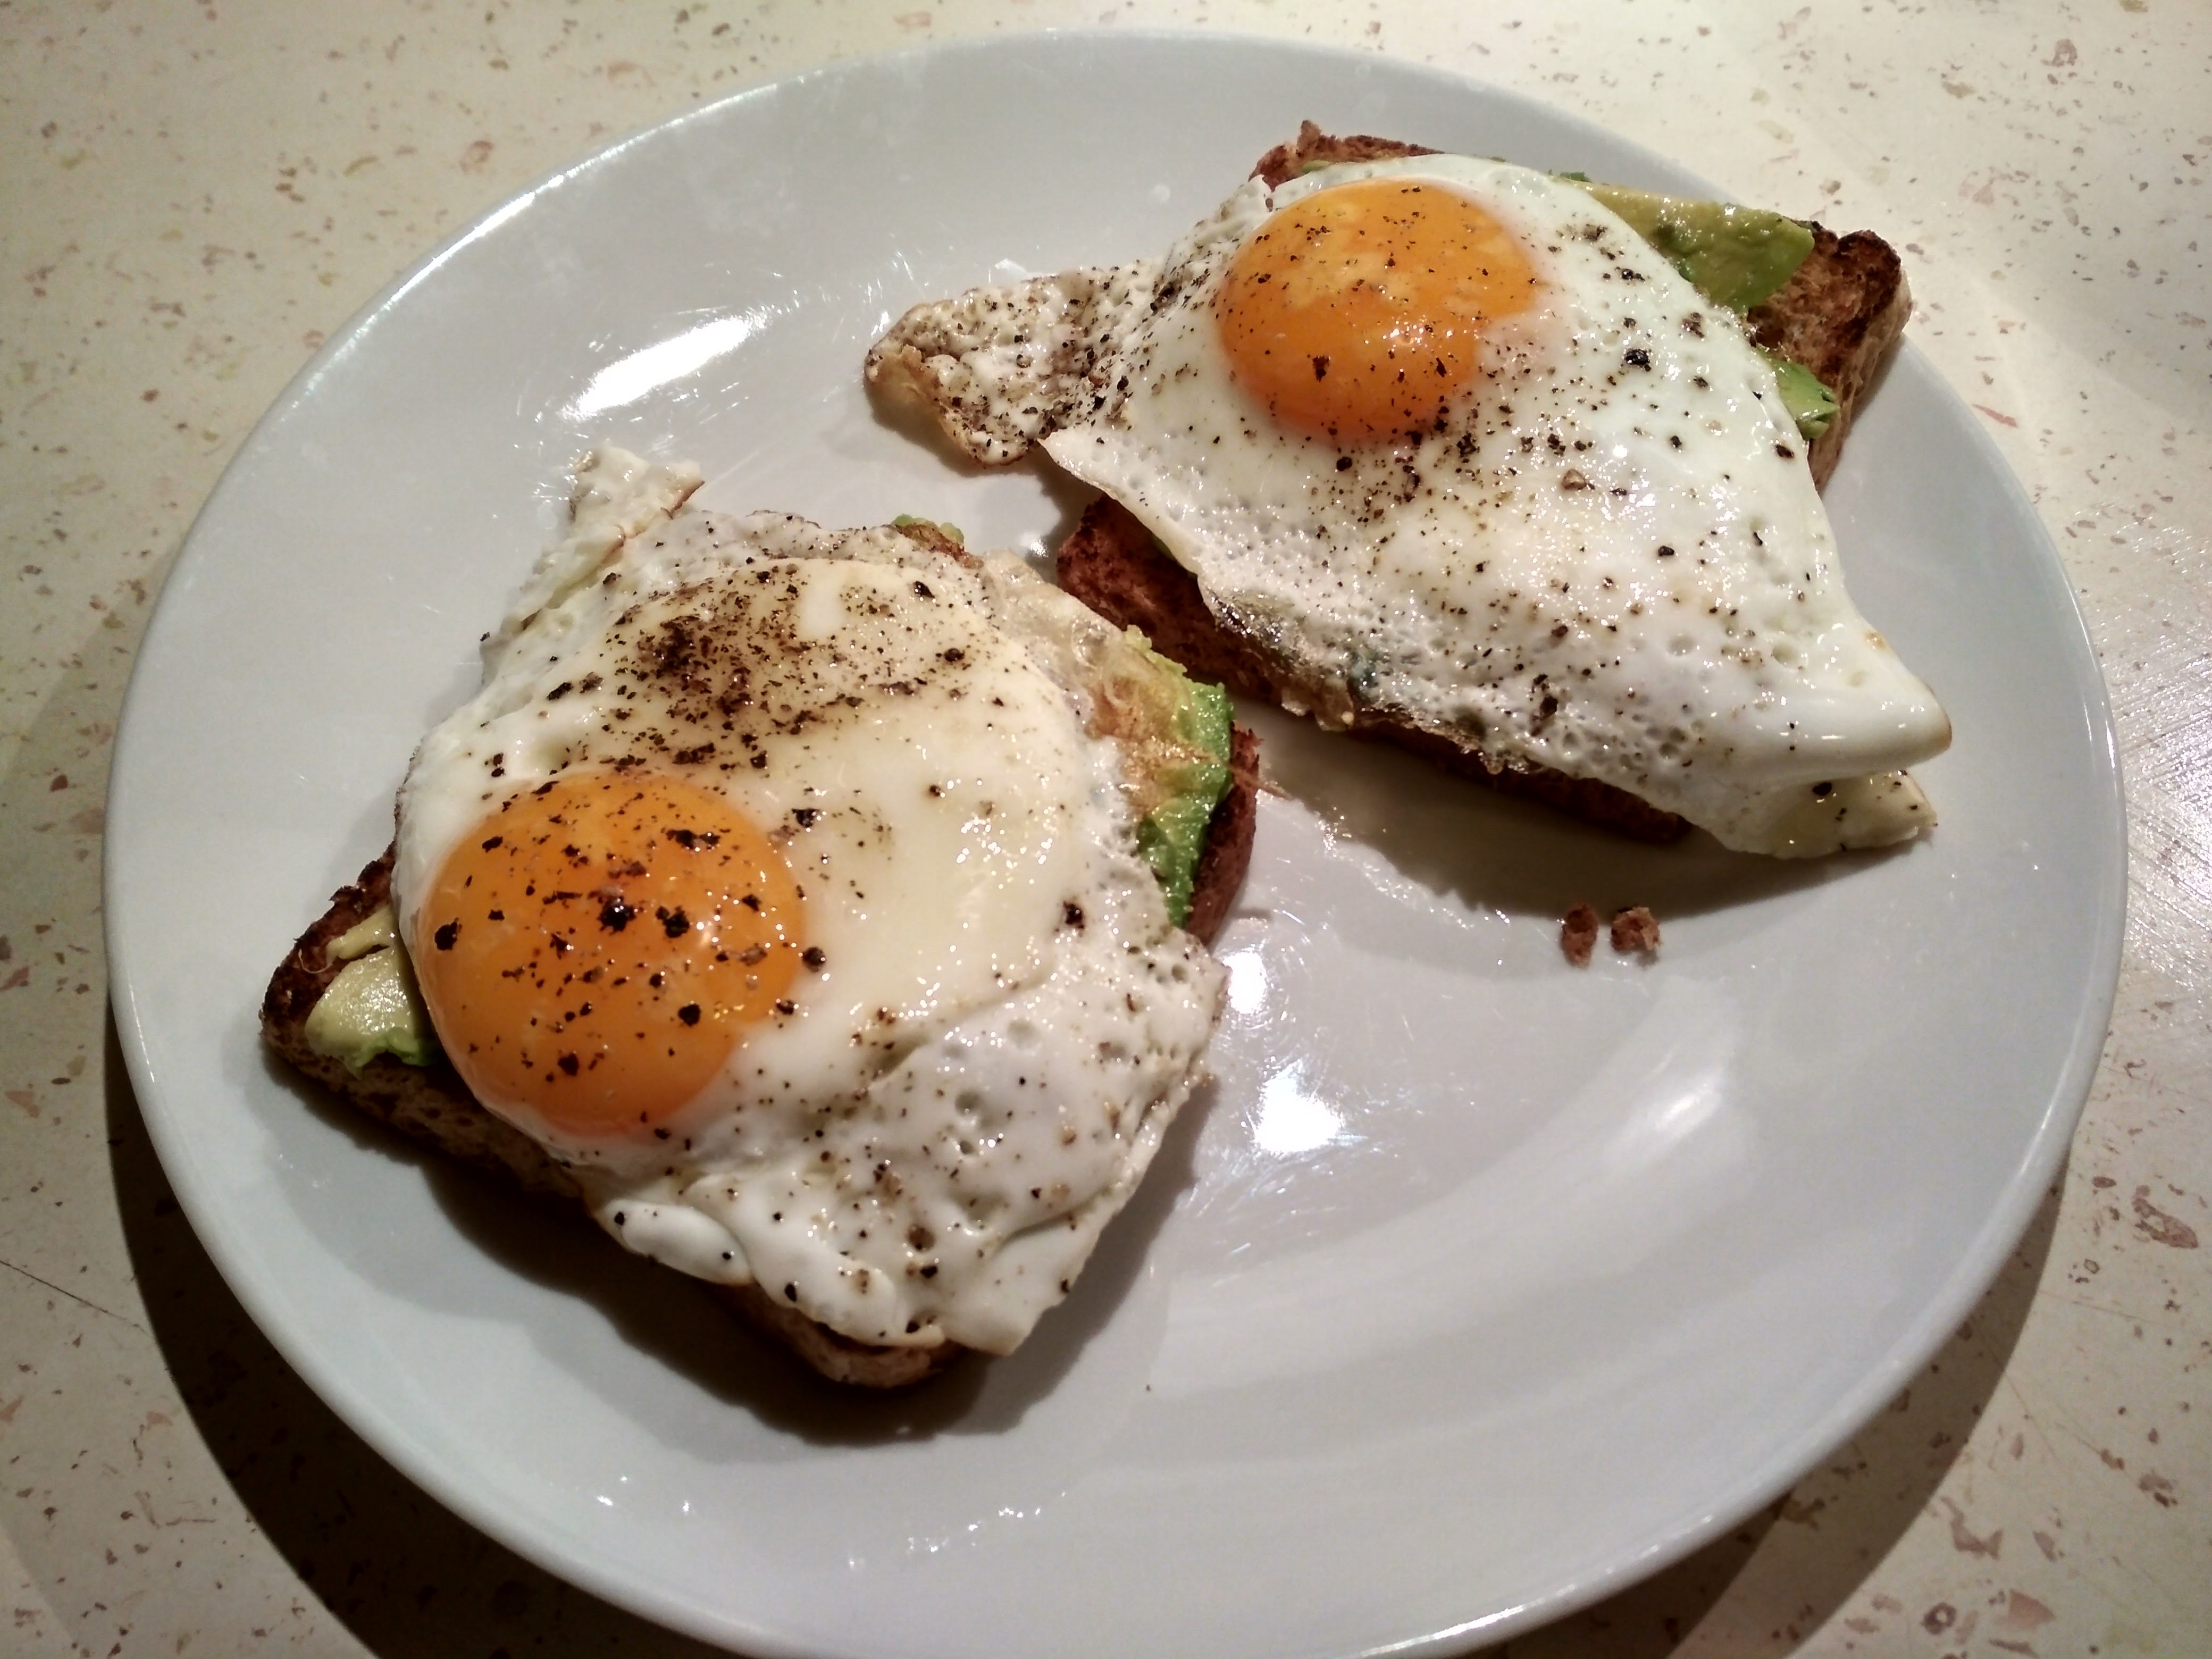
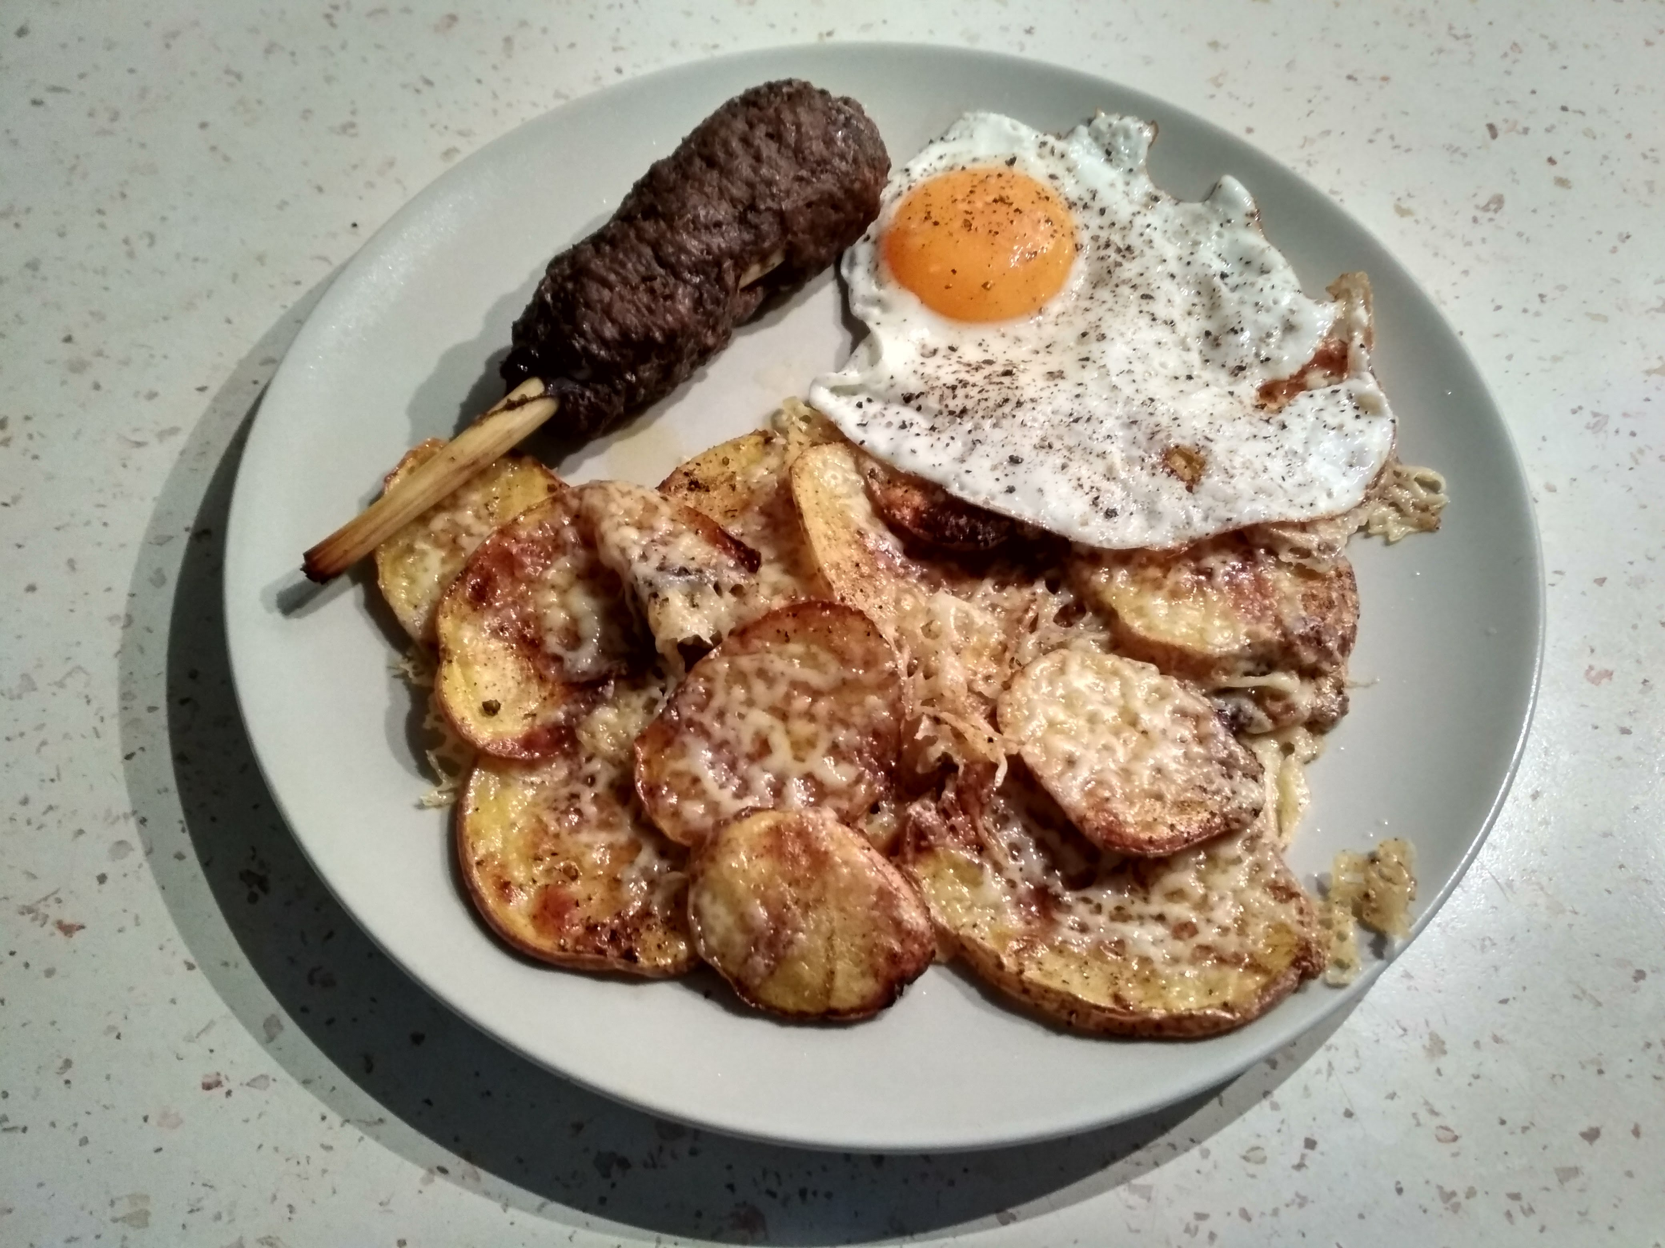
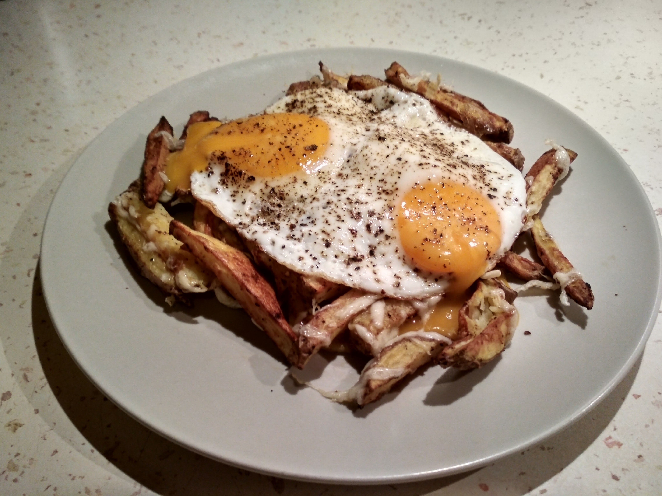
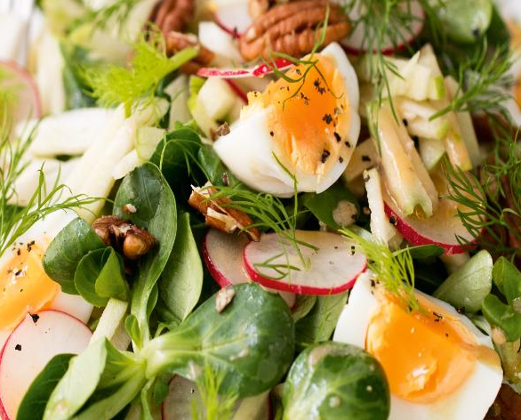
Vaření, příprava jídla, zdraví a sport Vejce
Svačiny, hlavní jídla, přílohy i saláty.
Celozrnný toast s avokádem
a vejci
Hovězí maso na lemon grass
s brambory se sýrem a vejcem
Pečené brambory se sýrem
a vejci
Salát s ořechy a vejci

Slide 22
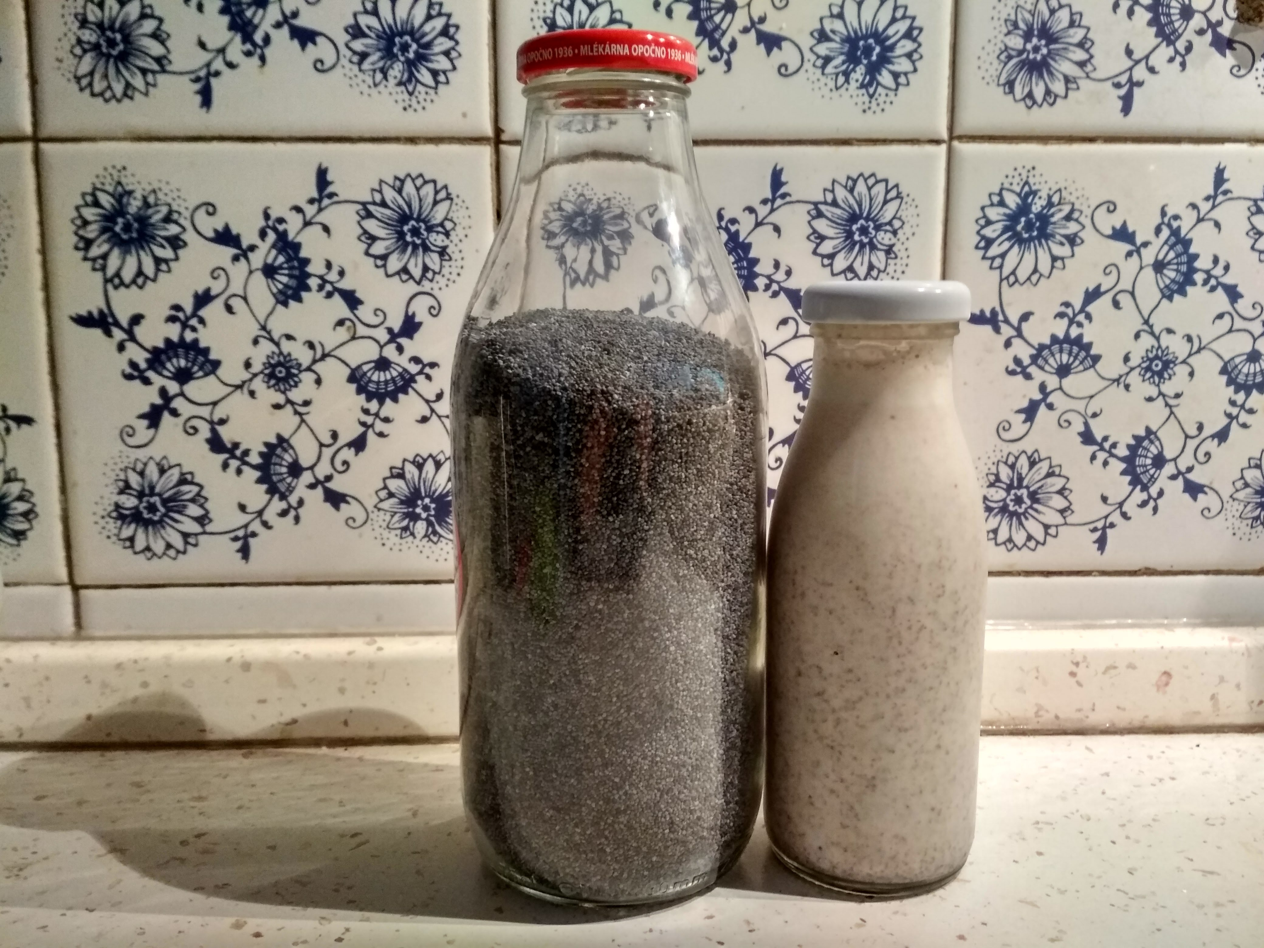
Vaření, příprava jídla, zdraví a sport Mléko
Vysoký obsah plnohodnotných bílkovin, vitaminů A, D a B12 a minerálních látek, jmenovitě vápníku.
Prevence rozvoje osteoporózy.
Pozor na láktózovu intoleranci a alergii na mléčnou bílkovinu.
Alternativní mléka – pozor na komerční produkty, často se jedná o „slazenou vodu!“
Kysané mléčné výrobky jsou obecně vhodnější
Vysoký obsah probiotik a nízký obsah laktózy.

Slide 23
Vaření, příprava jídla, zdraví a sport Luštěniny
Významný zdroj rostlinných bílkovin, vlákniny, minerálních látek (draslík, hořčík, zinek, železo, vápník a měď), vitamínů B a E.
Jak luštěniny upravovat a zařazovat do jídelníčku:
Namáčením a opakovaným slíváním vody se z luštěnin uvolňují obtížně stravitelné oligosacharidy, které způsobují nadýmání.
Naklíčení luštěnin opět usnadňuje jejich zpracování v trávícím traktu. Navíc se navyšuje obsah vitamínu C a rostlinných enzymů.
Luštěniny by se měly obecně vařit alespoň 5-10 min bez pokličky a vývar z nich by se měl slívat, pokud chceme maximálně snížit nadýmání.
Lidské tělo má k dispozici velice malé množství enzymů schopných trávit oligosacharidy obsažené v luštěninách, proto je potřeba luštěniny pravidelně konzumovat. Pravidelná konzumace vede k adaptaci trávícího systému. Dochází ke zvýšené tvorbě enzymů a navyšují se i počty mikroorganismů mikrobioty, schopné tyto sacharidy využít.

Slide 24
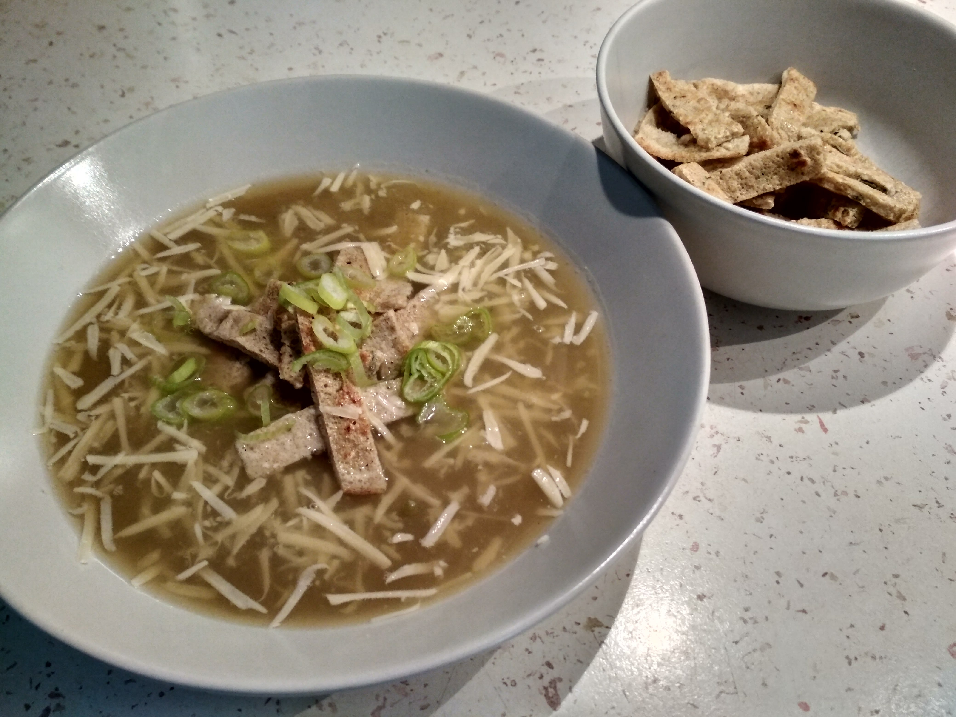
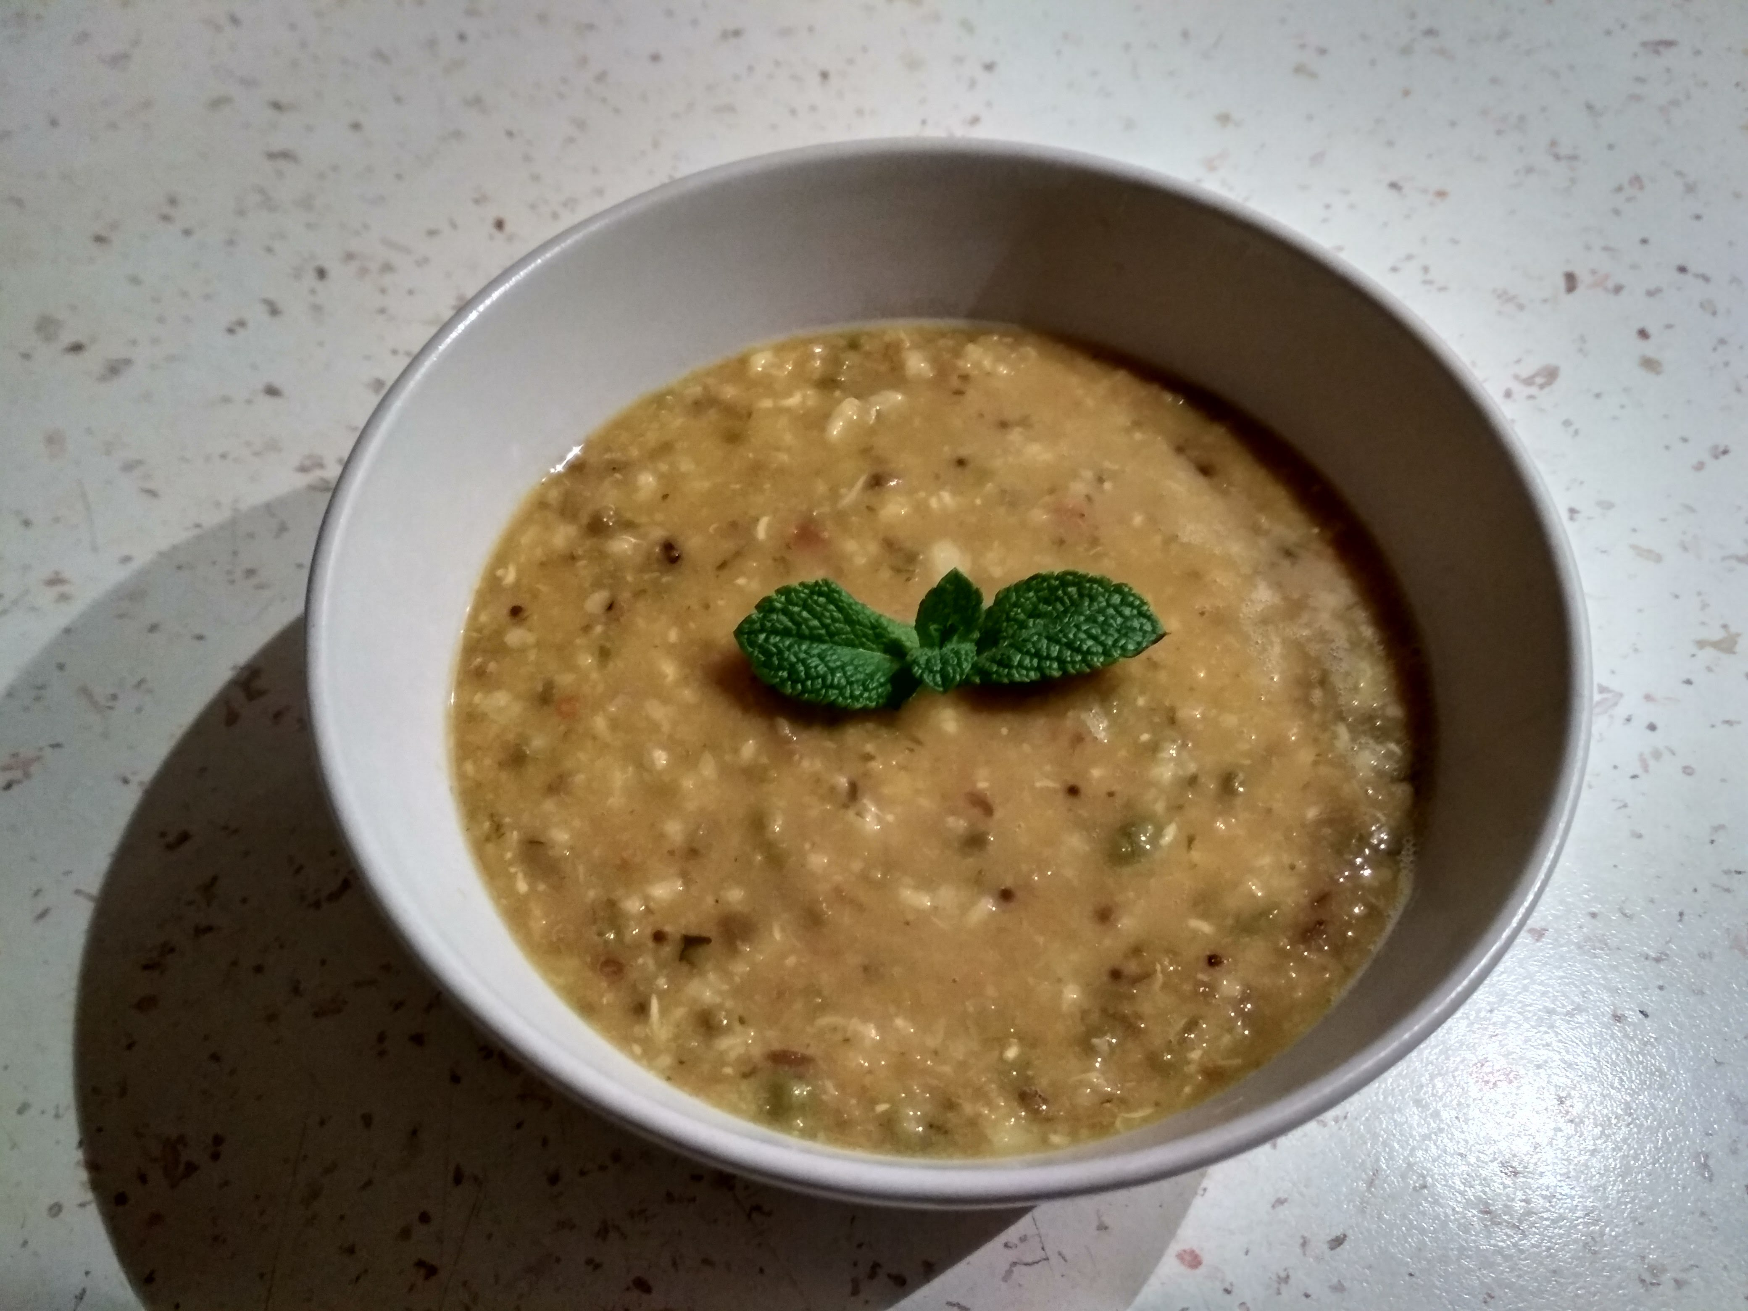
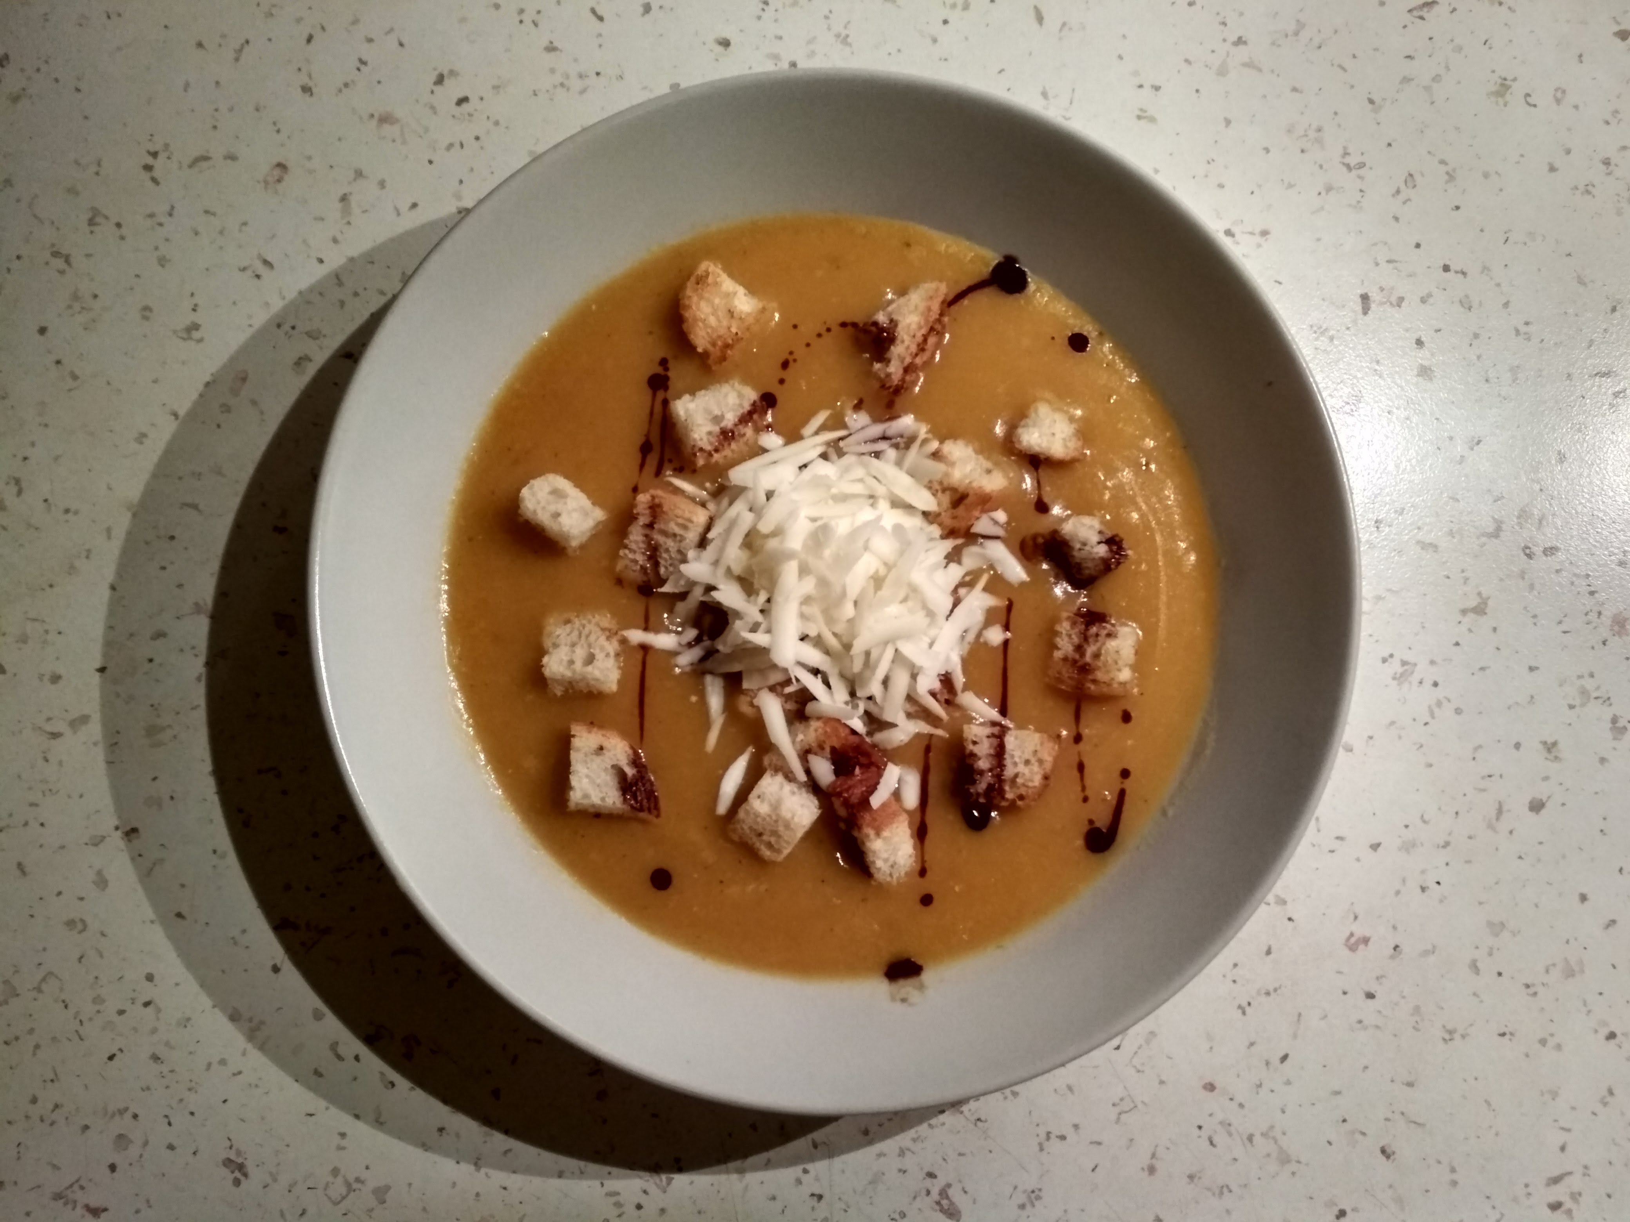
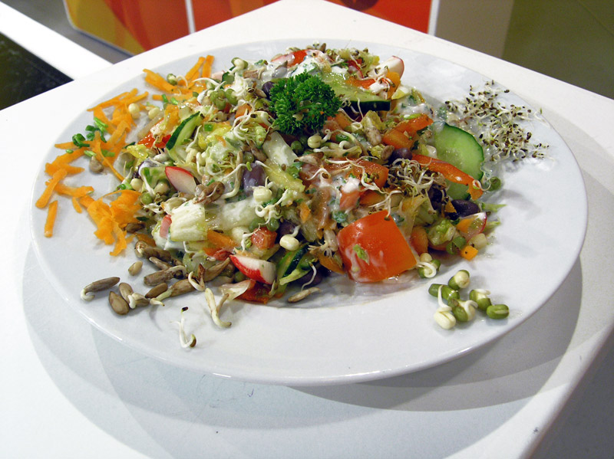
Vaření, příprava jídla, zdraví a sport Luštěniny
Polévky, kaše a sálty.
Polévka z naklíčených
mungo fazolí s celozrnnými
nudlemi a cheddarem
Dhál ze žlutého hrachu
a naklíčených mungo fazolí
Polévka ze žlutého hrachu
s krutony, parmezánem
a dýňovým olejem
Salát z naklíčených
mungo fazolí

Slide 25
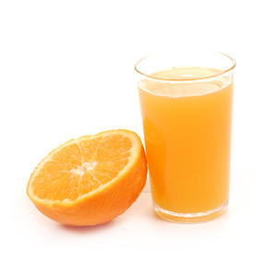
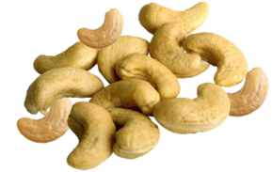
Vaření, příprava jídla, zdraví a sport Příkladový jídelníček
Snídaně
Svačina
Celozrnný toast s avokádem
a vejci + pomerančový džus
Banán, ovoce, velká hrst kešu
+ makové mléko
Nutriční hodnoty:
Energie – 645 kcal
Bílkoviny – 22,8 g Sacharidy – 45,1 g Z toho cukry – 19,1 g Tuky – 39,9 g Z toho nasycené MK – 7,7 g Z toho mononenasycené MK – 22,5 g Z toho polynenasycené MK – 4,8 g
Nutriční hodnoty:
Energie – 369 kcal
Bílkoviny – 8,5 g Sacharidy – 43,2 g Z toho cukry – 30,1 g Tuky – 18,5 g Z toho nasycené MK – 3,8 g Z toho mononenasycené MK – 7,8 g Z toho polynenasycené MK – 2,5 g

Slide 26
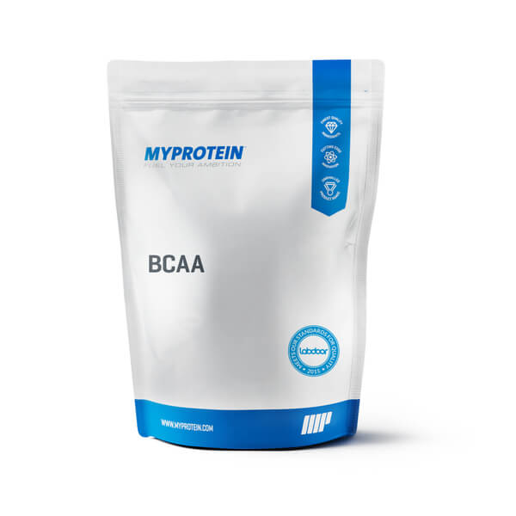
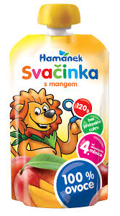
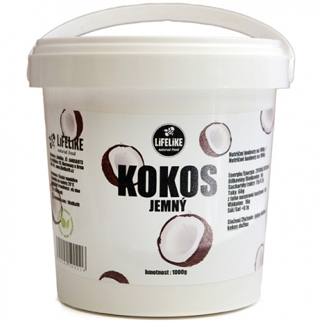
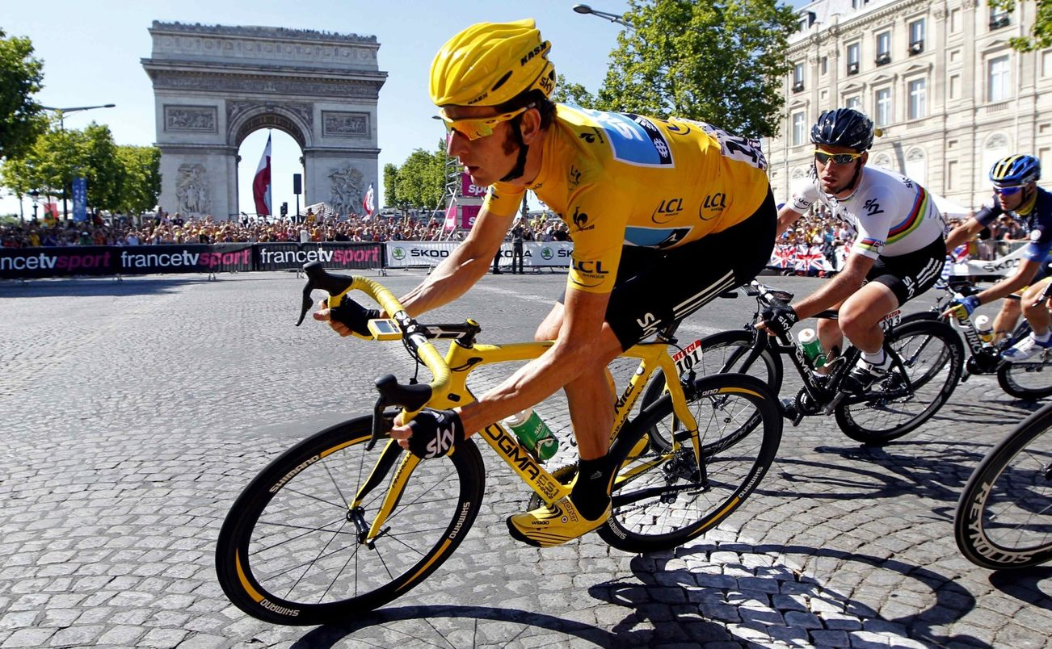
Vaření, příprava jídla, zdraví a sport Příkladový jídelníček
Svačina
Ovocná kapsička, kokosový krém, BCAA
Nutriční hodnoty:
Energie – 224 kcal
Bílkoviny – 12 g Sacharidy – 22 g Z toho cukry – 17,88 g Tuky – 14 g

Slide 27
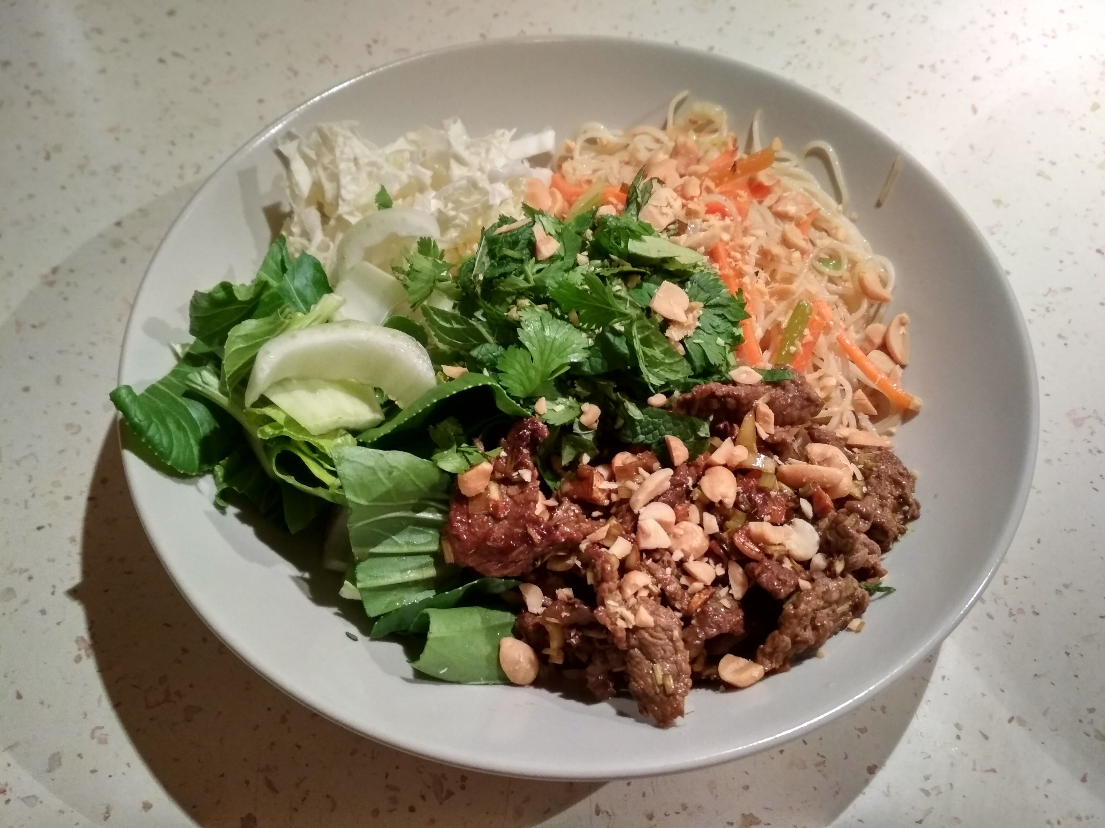
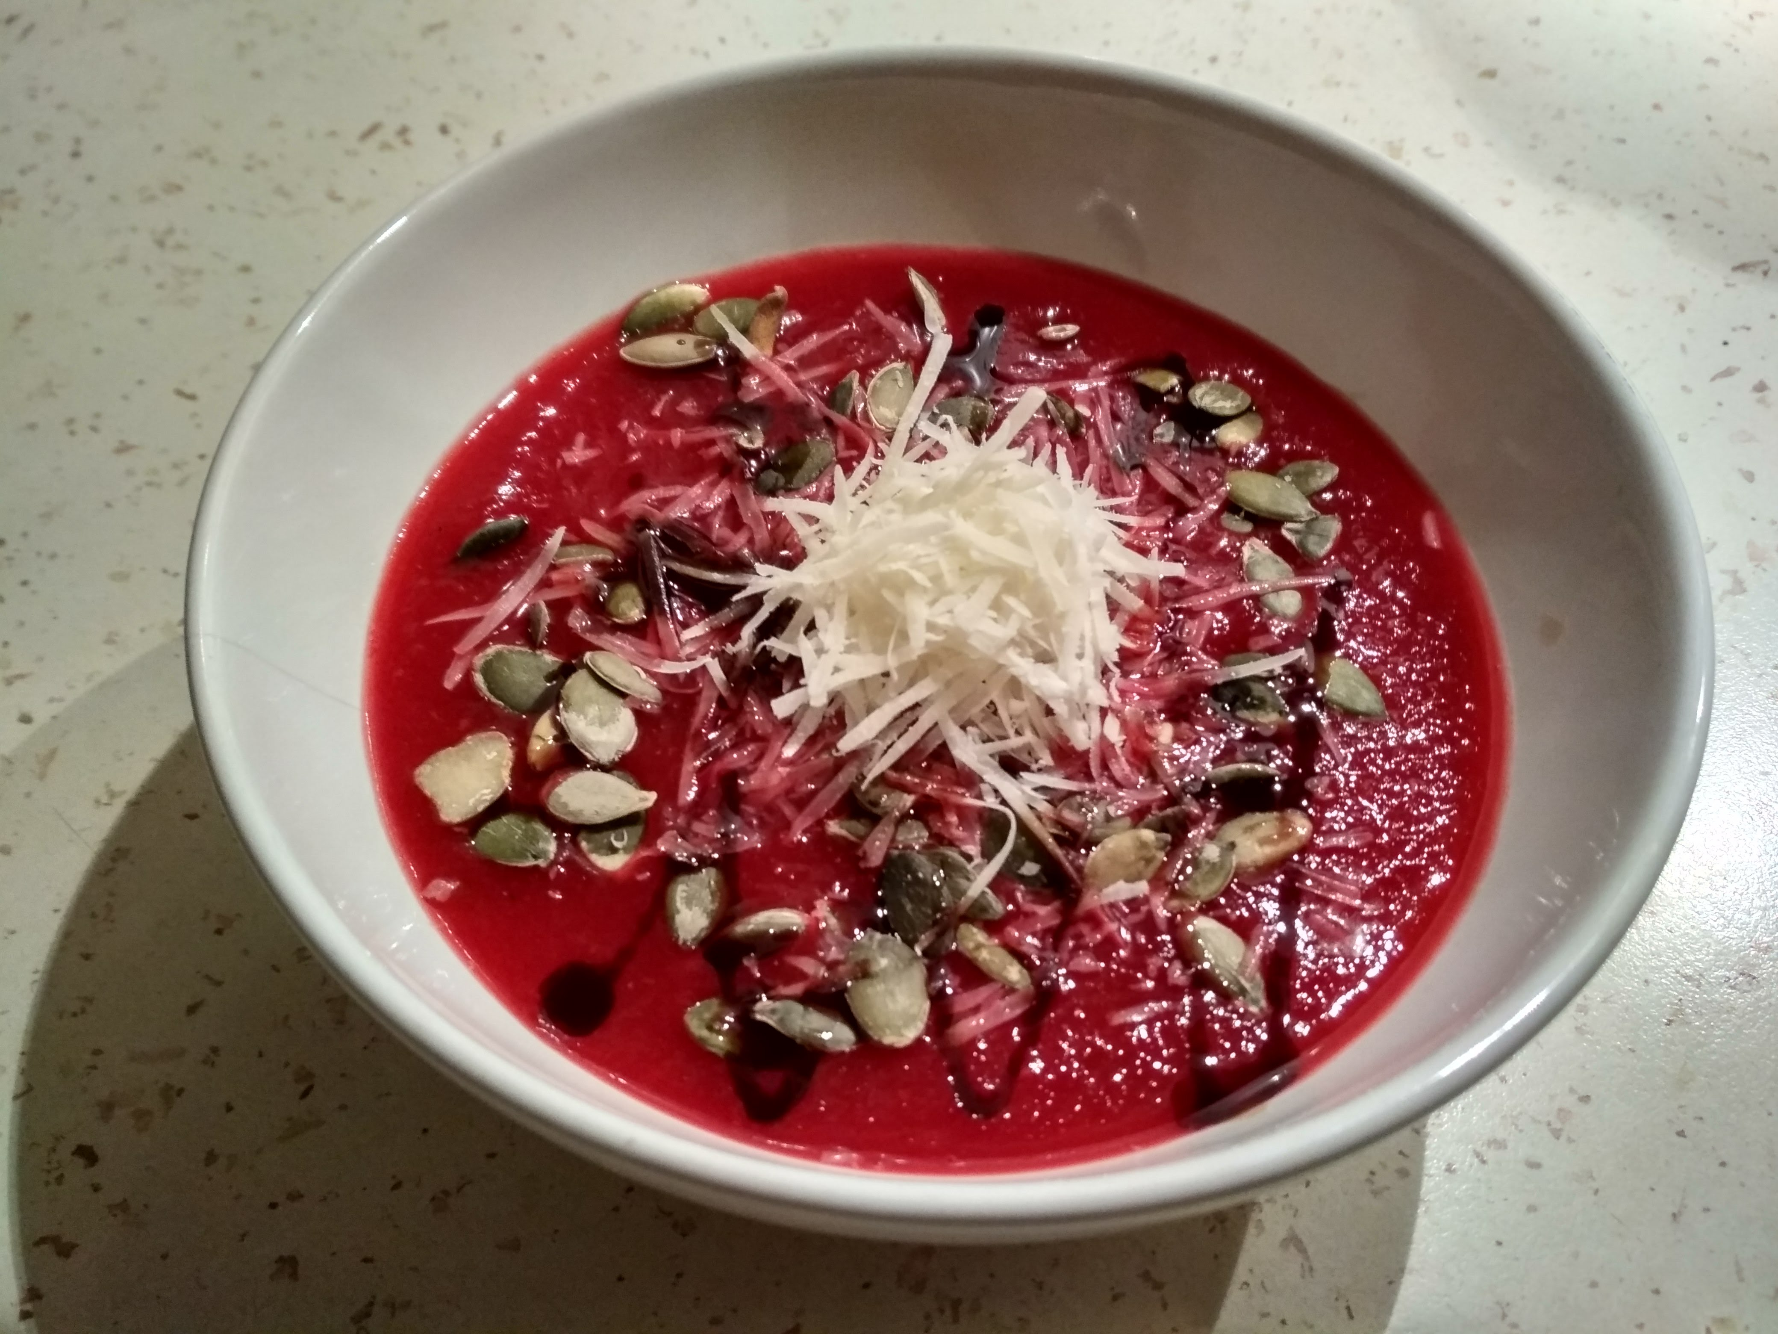
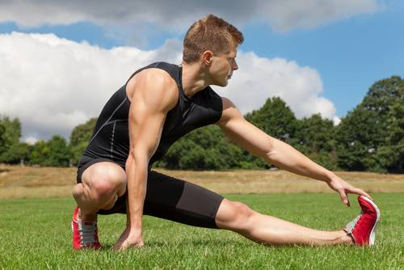
Vaření, příprava jídla, zdraví a sport Příkladový jídelníček
Oběd
Bún bò Nam Bộ
+ Krém z řepy a kořenové zeleniny
Nutriční hodnoty pro Bún bò Nam Bộ:
Energie – 808 kcal
Bílkoviny - 35,8 g Sacharidy - 91 g Z toho cukry - 3,6 g Tuky - 33,2 g Z toho nasycené MK - 9,1 g Z toho mononenasycené MK - 9,4 g Z toho polynenasycené MK - 6,8 g
Nutriční hodnoty pro polévku:
Energie - 132 kcal Bílkoviny – 4,4 g Sacharidy – 25,1 g Z toho cukry – 9,9 g Tuky – 0,8 g

Slide 28
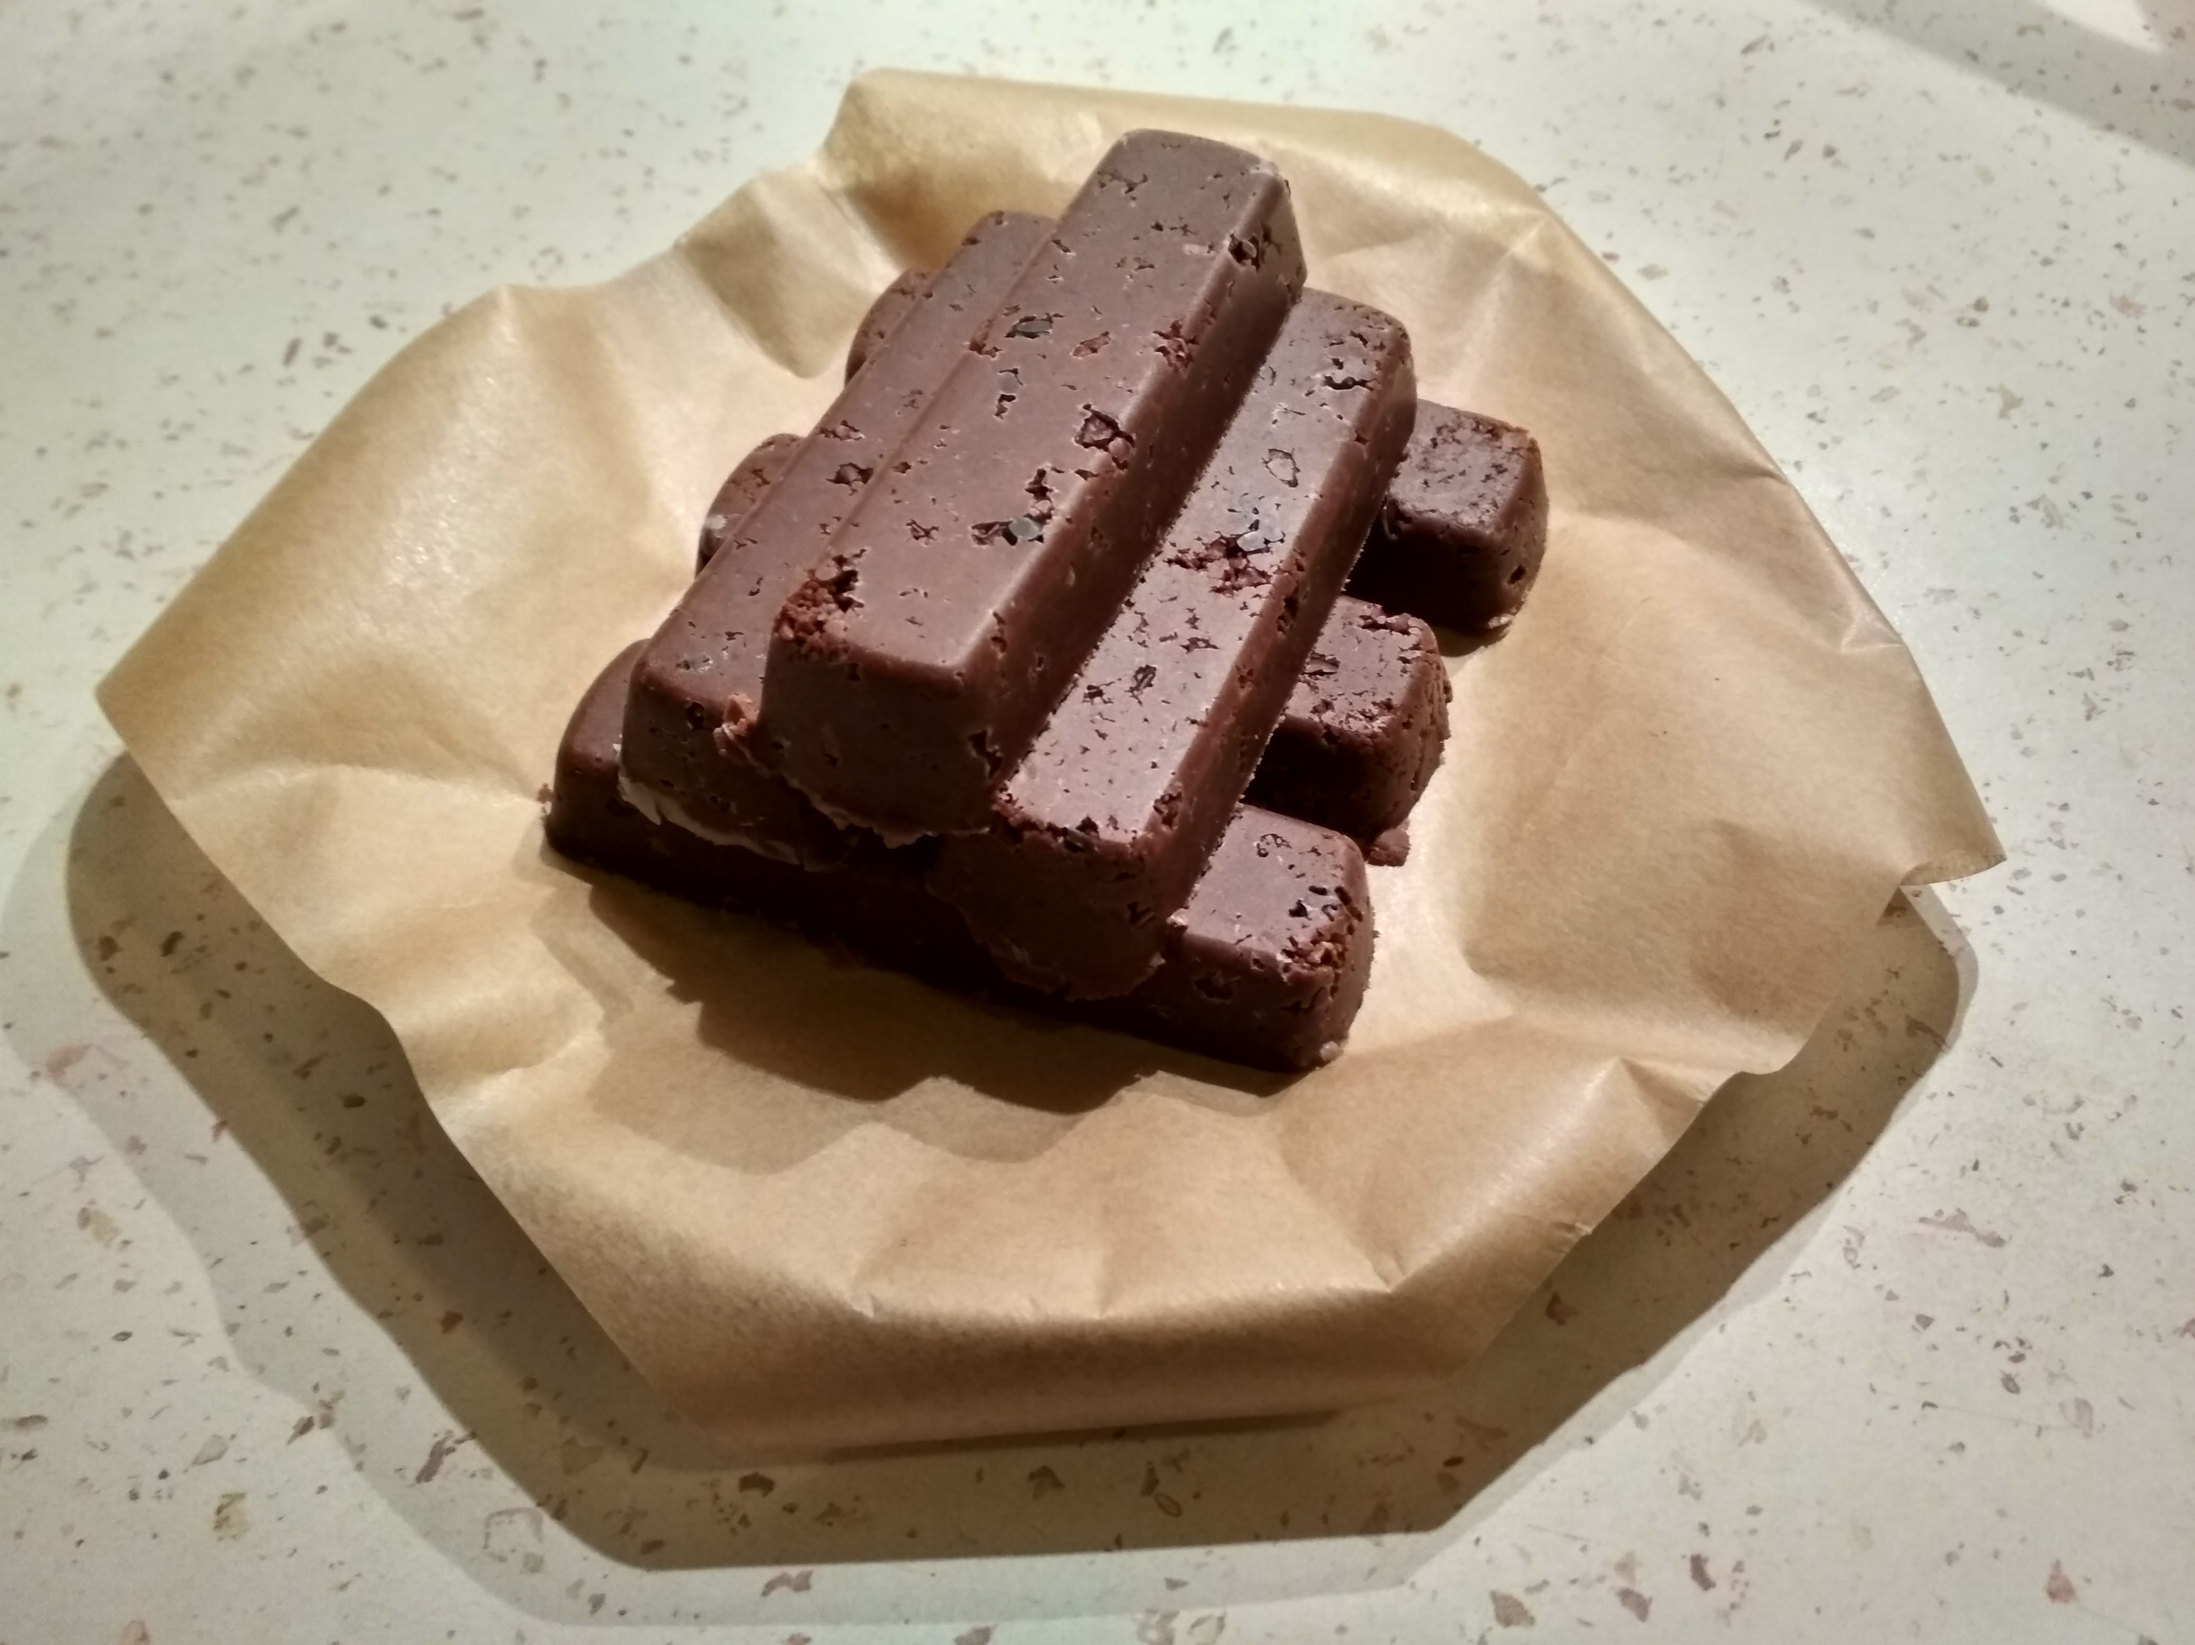
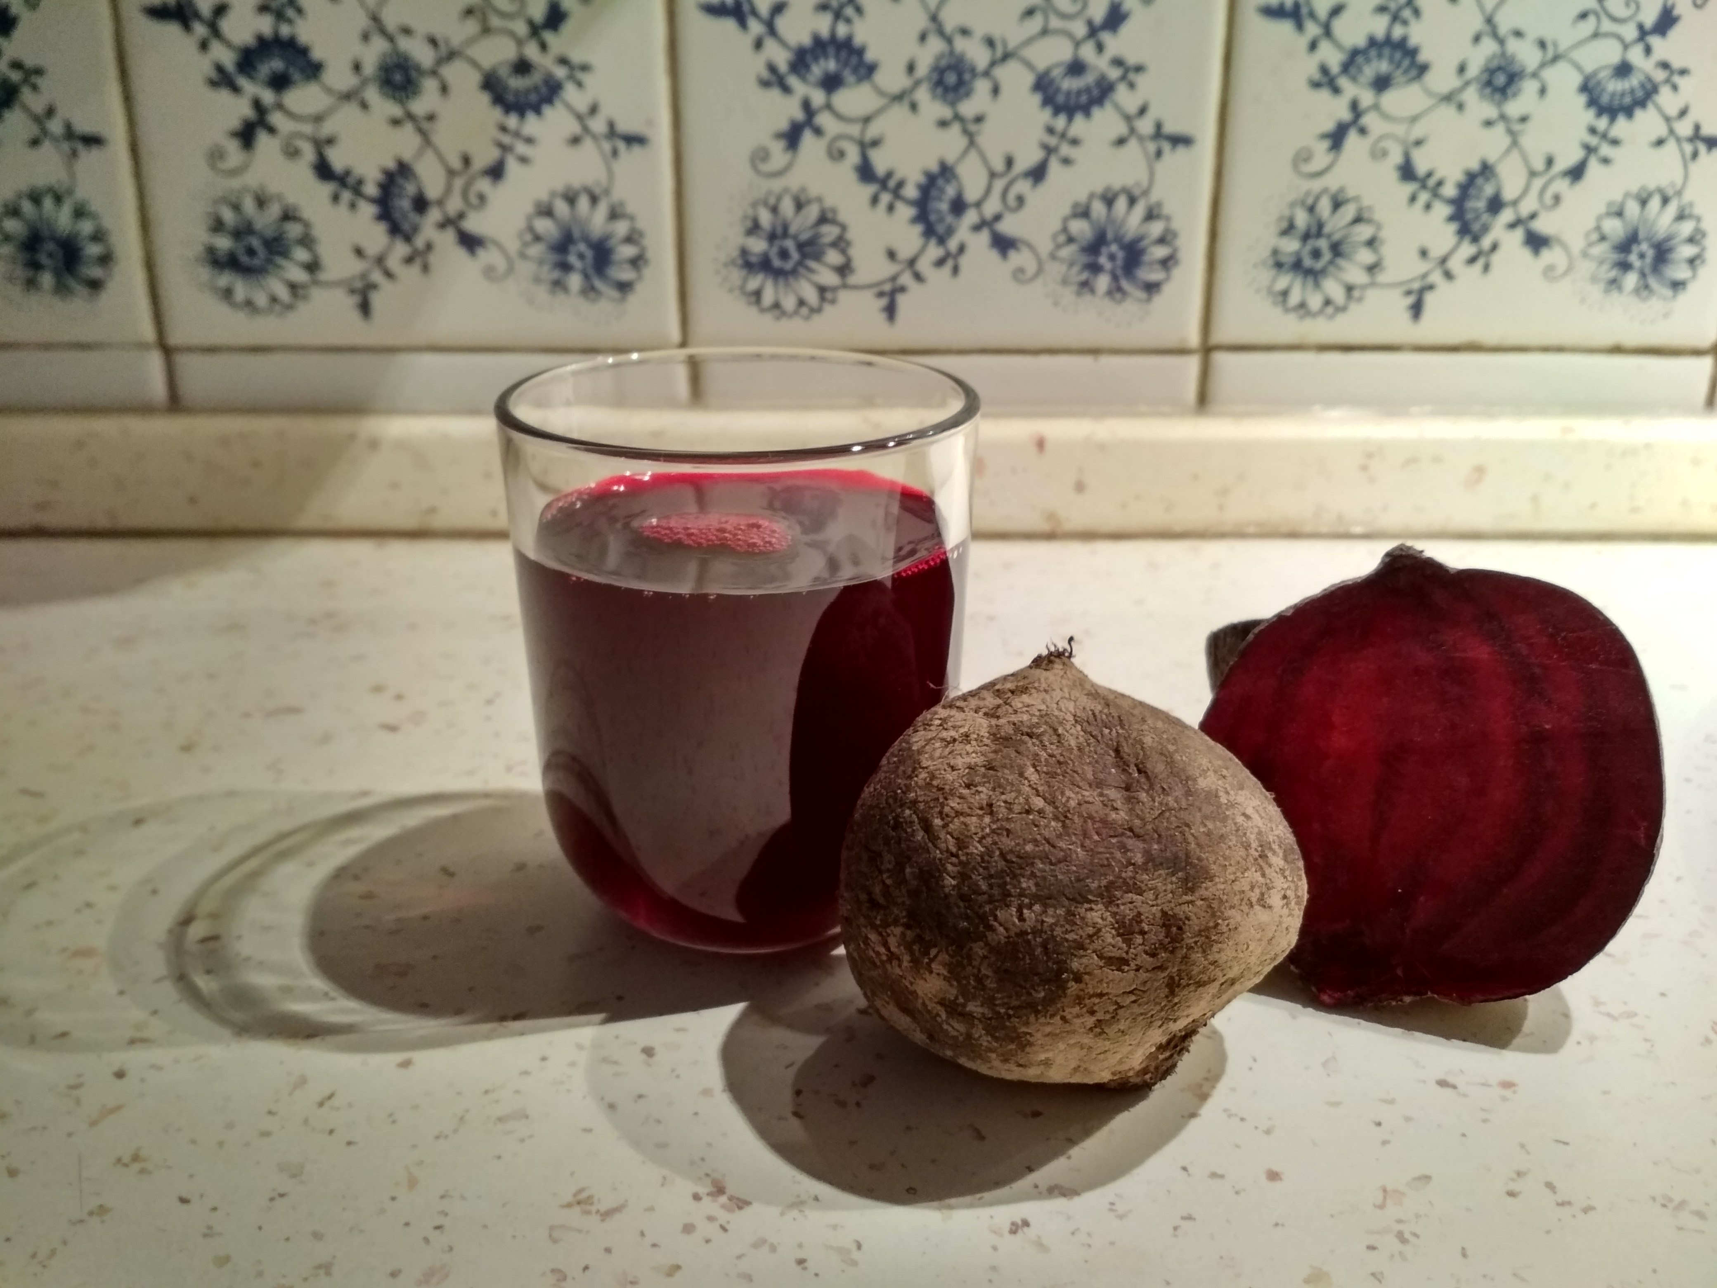
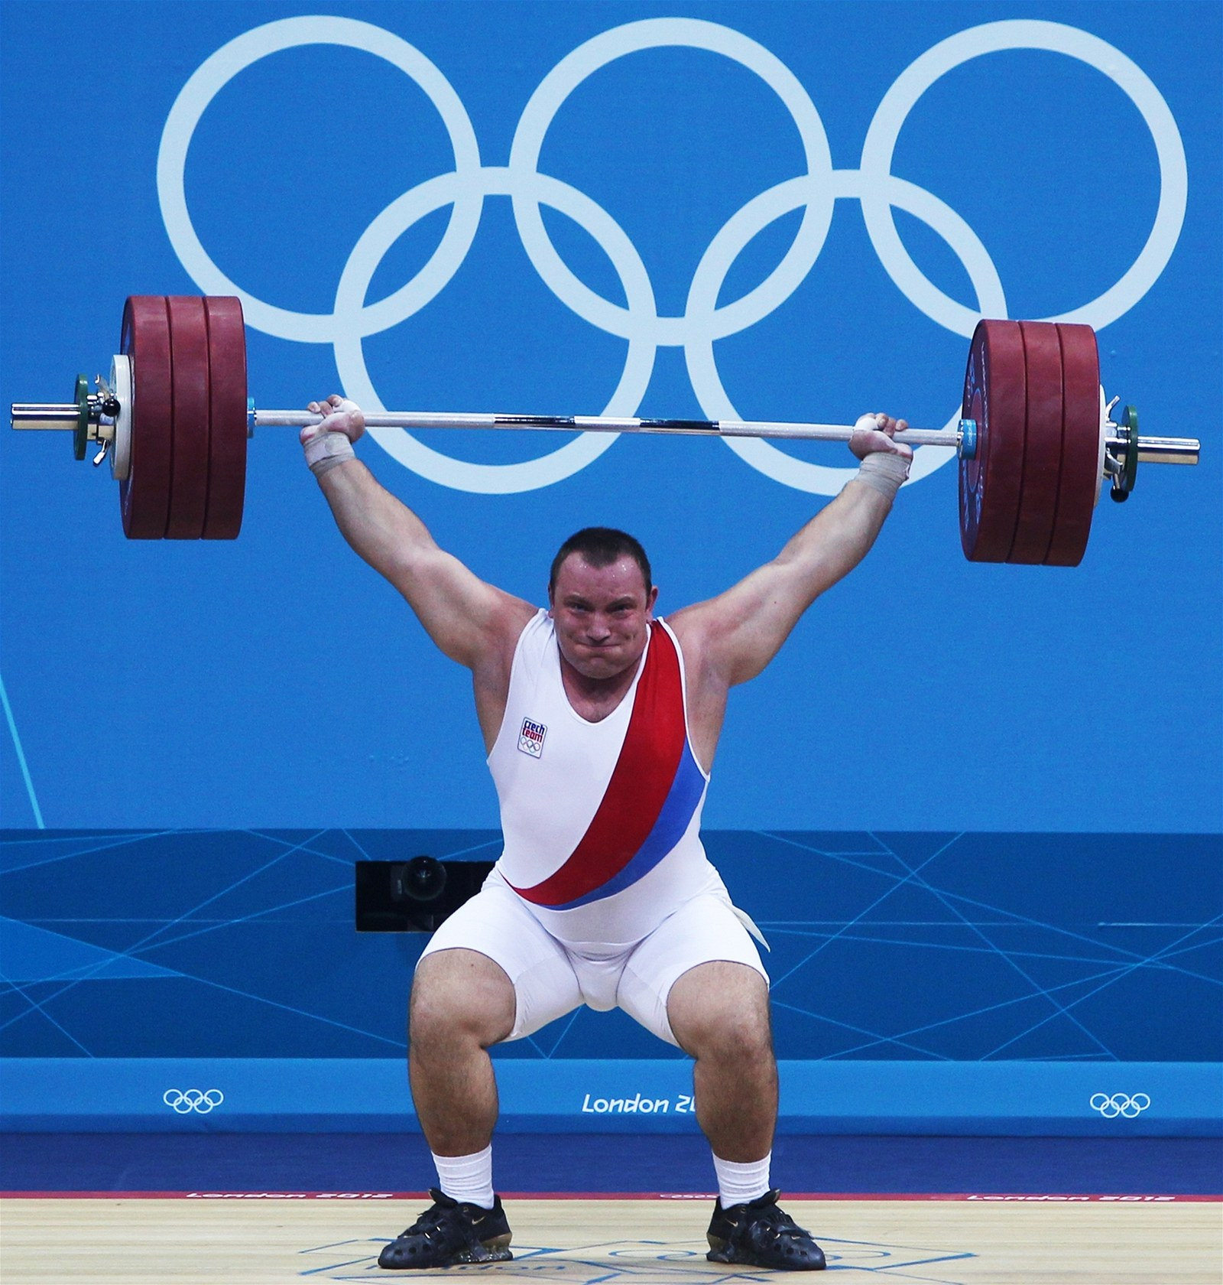
Vaření, příprava jídla, zdraví a sport Příkladový jídelníček
Svačina
Domácí energetická-proteinová tyčinka
+ Šťáva z červené řepy
Nutriční hodnoty pro tyčinku:
Energie - 222,7 kcal Bílkoviny - 10 g Sacharidy - 30 g Z toho cukry - 27 g Tuky - 5,6 g Z toho nasycené MK - 4 g
Nutriční hodnoty pro šťávu:
Energie - 87 kcal Bílkoviny – 1,3 g Sacharidy – 17,3 g Z toho cukry – 17,3 g Tuky – 1,3 g Z toho nasycené MK – 0,3 g

Slide 29
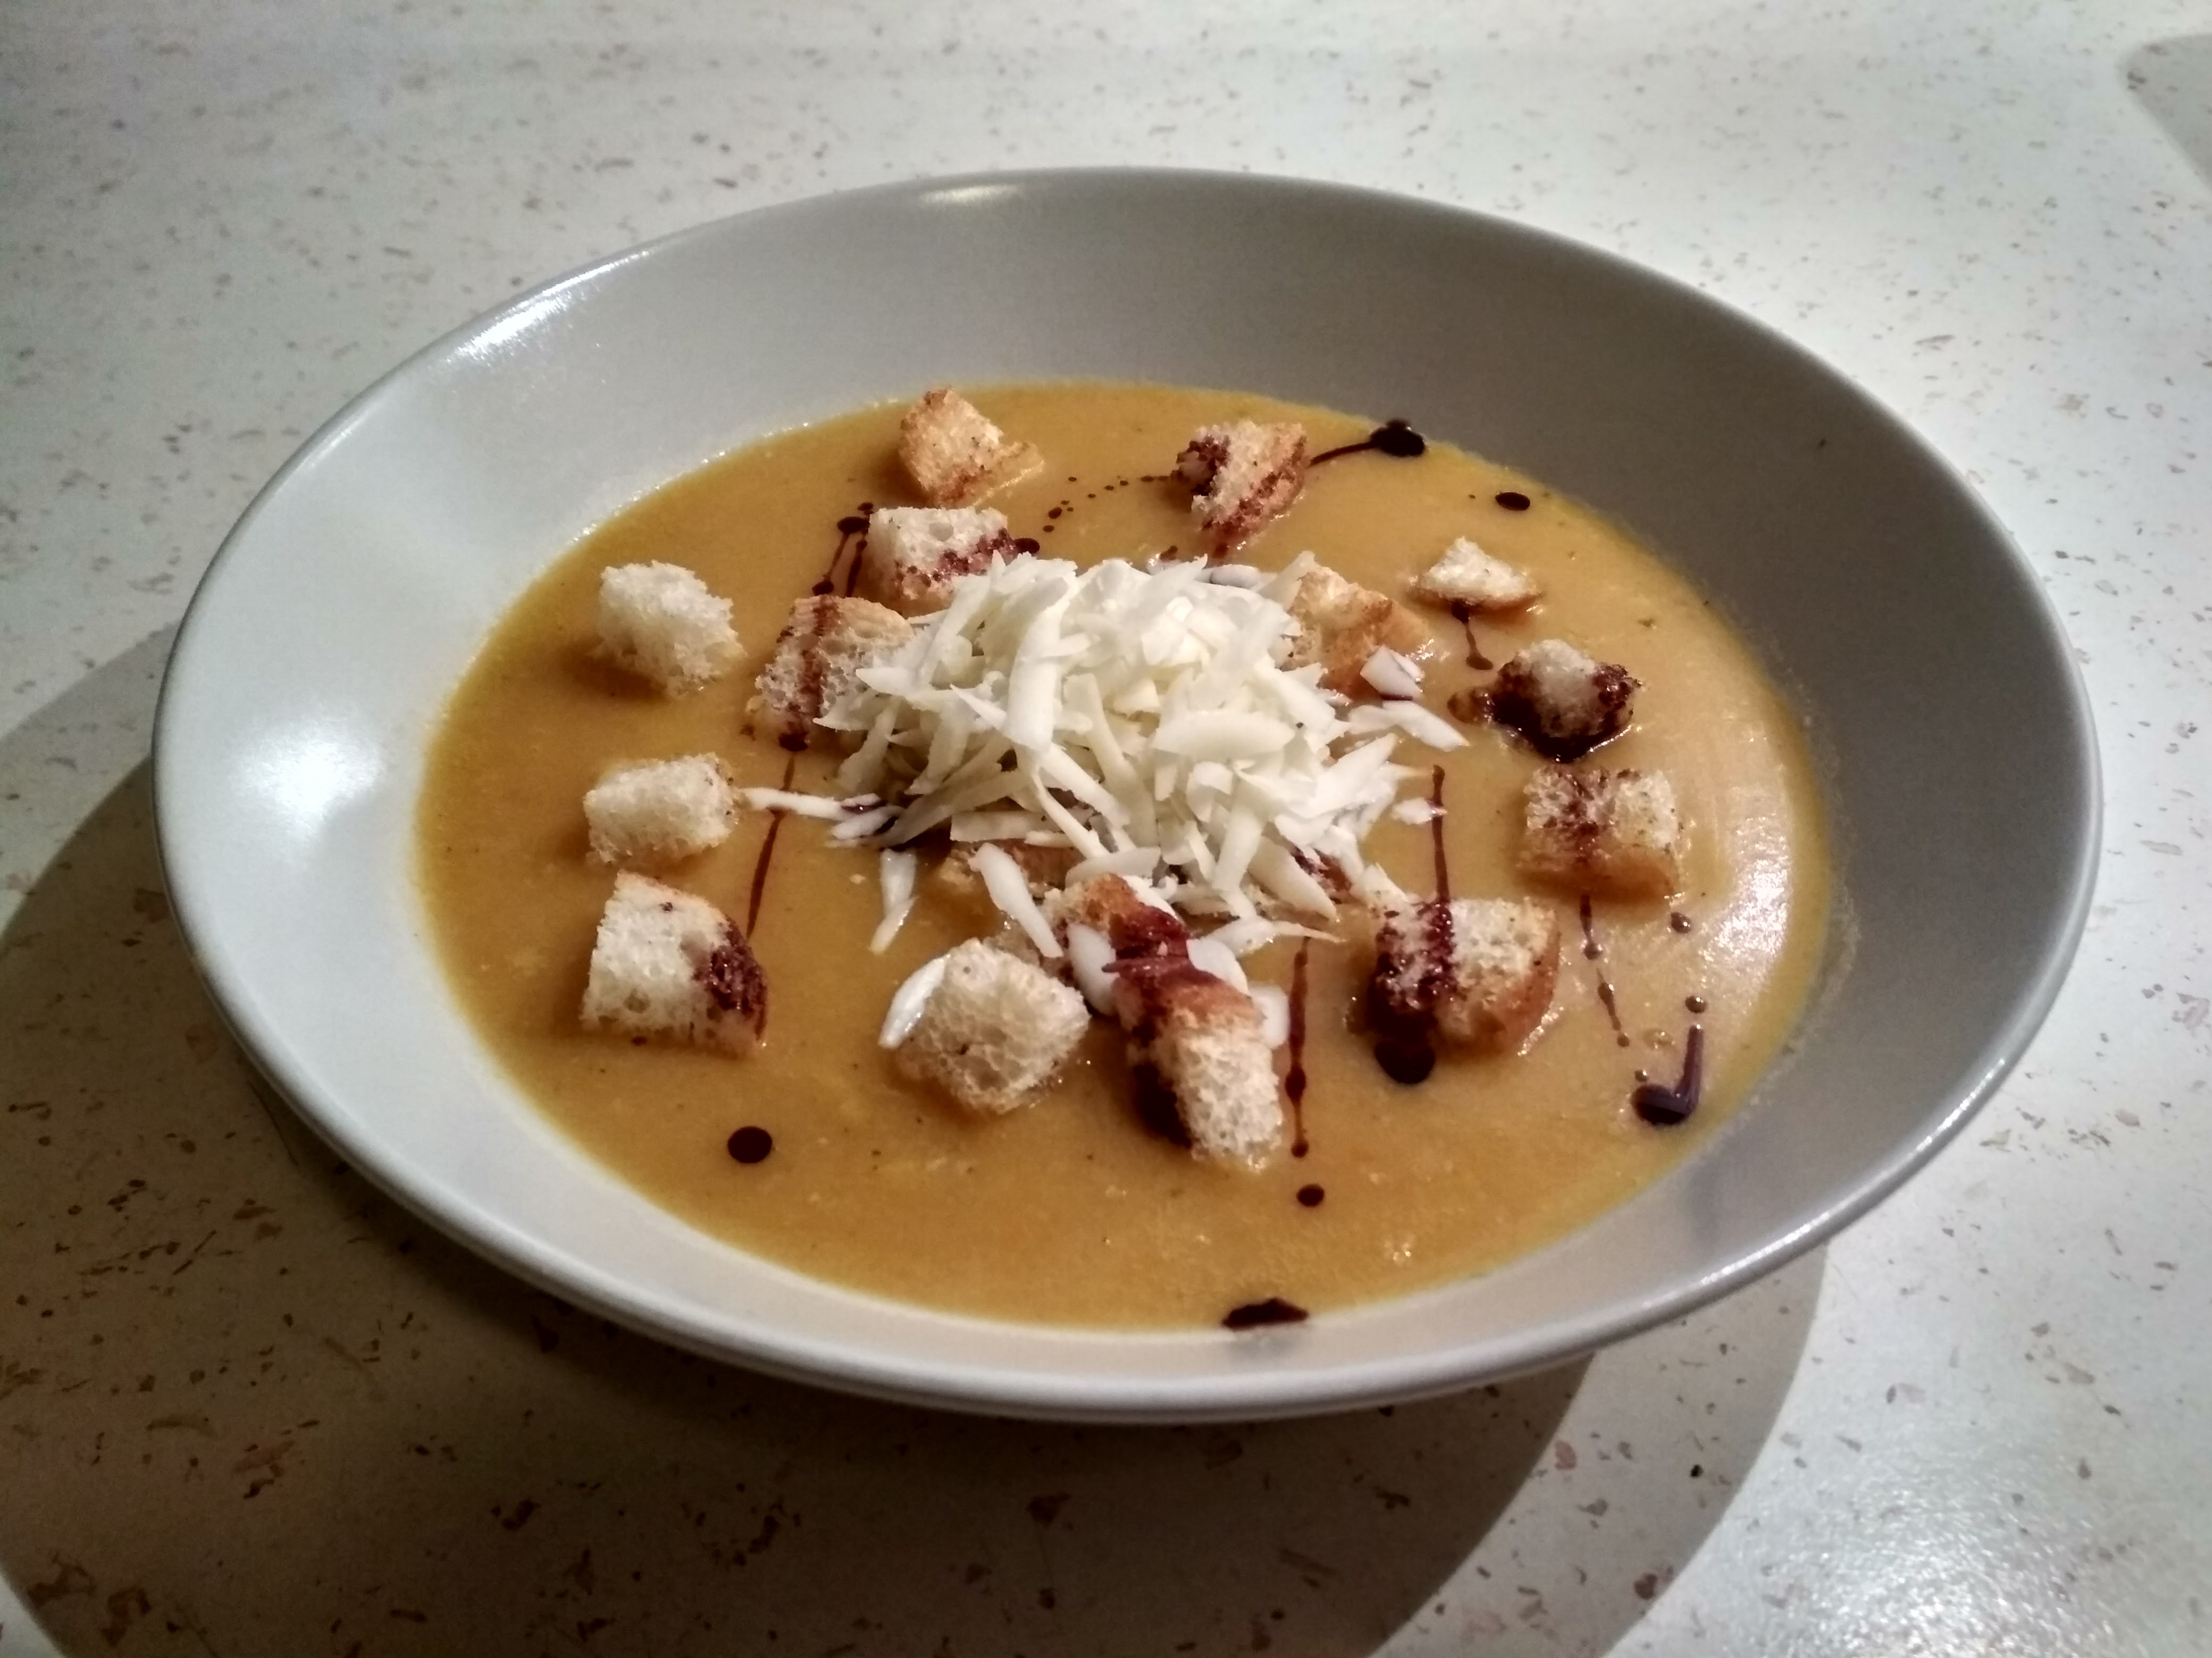
Vaření, příprava jídla, zdraví a sport Příkladový jídelníček
Večeře
II. Večeře
Pečené brambory se sýrem a vejci
+ Polévka ze žlutého hrachu s krutony, parmezánem a dýňovým o.
Banán, ovoce, velká hrst kešu
Nutriční hodnoty:
Energie – 401 kcal
Bilkoviny – 26,7 g Sacharidy – 40,4 g Z toho cukry – 27,7 g Tuky – 14,3 g Z toho nasycené MK – 3,4 g Z toho mononenasycené MK – 7,8 g Z toho polynenasycené MK – 2,5 g
Nutriční hodnoty pro polévku:
Energie - 290 kcal Bílkoviny - 18 g Sacharidy - 41,3 g Z toho cukry - 3,6 g Tuky - 5,9 g Z toho nasycené MK - 2,7 g Vápník - 250 mg
Nutriční hodnoty pro brambory s vejci:
Energie – 458 kcal
Bilkoviny – 23,7 g Sacharidy – 20,9 g Z toho cukry – 0 g Tuky – 29,8 g Z toho nasycené MK – 10,7 g Z toho mononenasycené MK – 8,7 g Z toho polynenasycené MK – 3,1 g

Slide 30
Vaření, příprava jídla, zdraví a sport Příkladový jídelníček
Celkové zhodnocení:
Energie | 3646,7 kcal
Bílkoviny | 163,2 g | 2,1 g/kg
Sacharidy | 363,6 g | 4,72 g/kg
Tuky | 163,3 g | 2,12 g/kg
Energetický výdej
Bazální metabolismus | 1800 kcal
Kolo | 1000 kcal
Silový trénink | 500 kcal
Habituální PA | 800 kcal
Celkem | 4100 kcal

Slide 31
Aplikovaná sportovní výživa
Znalost základních pojmů
Rozlišovat výživu dle typu zatížení
Nutriční timing
Jaká jídla konzumovat

Slide 32
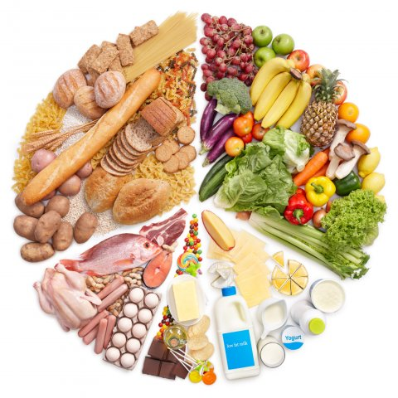
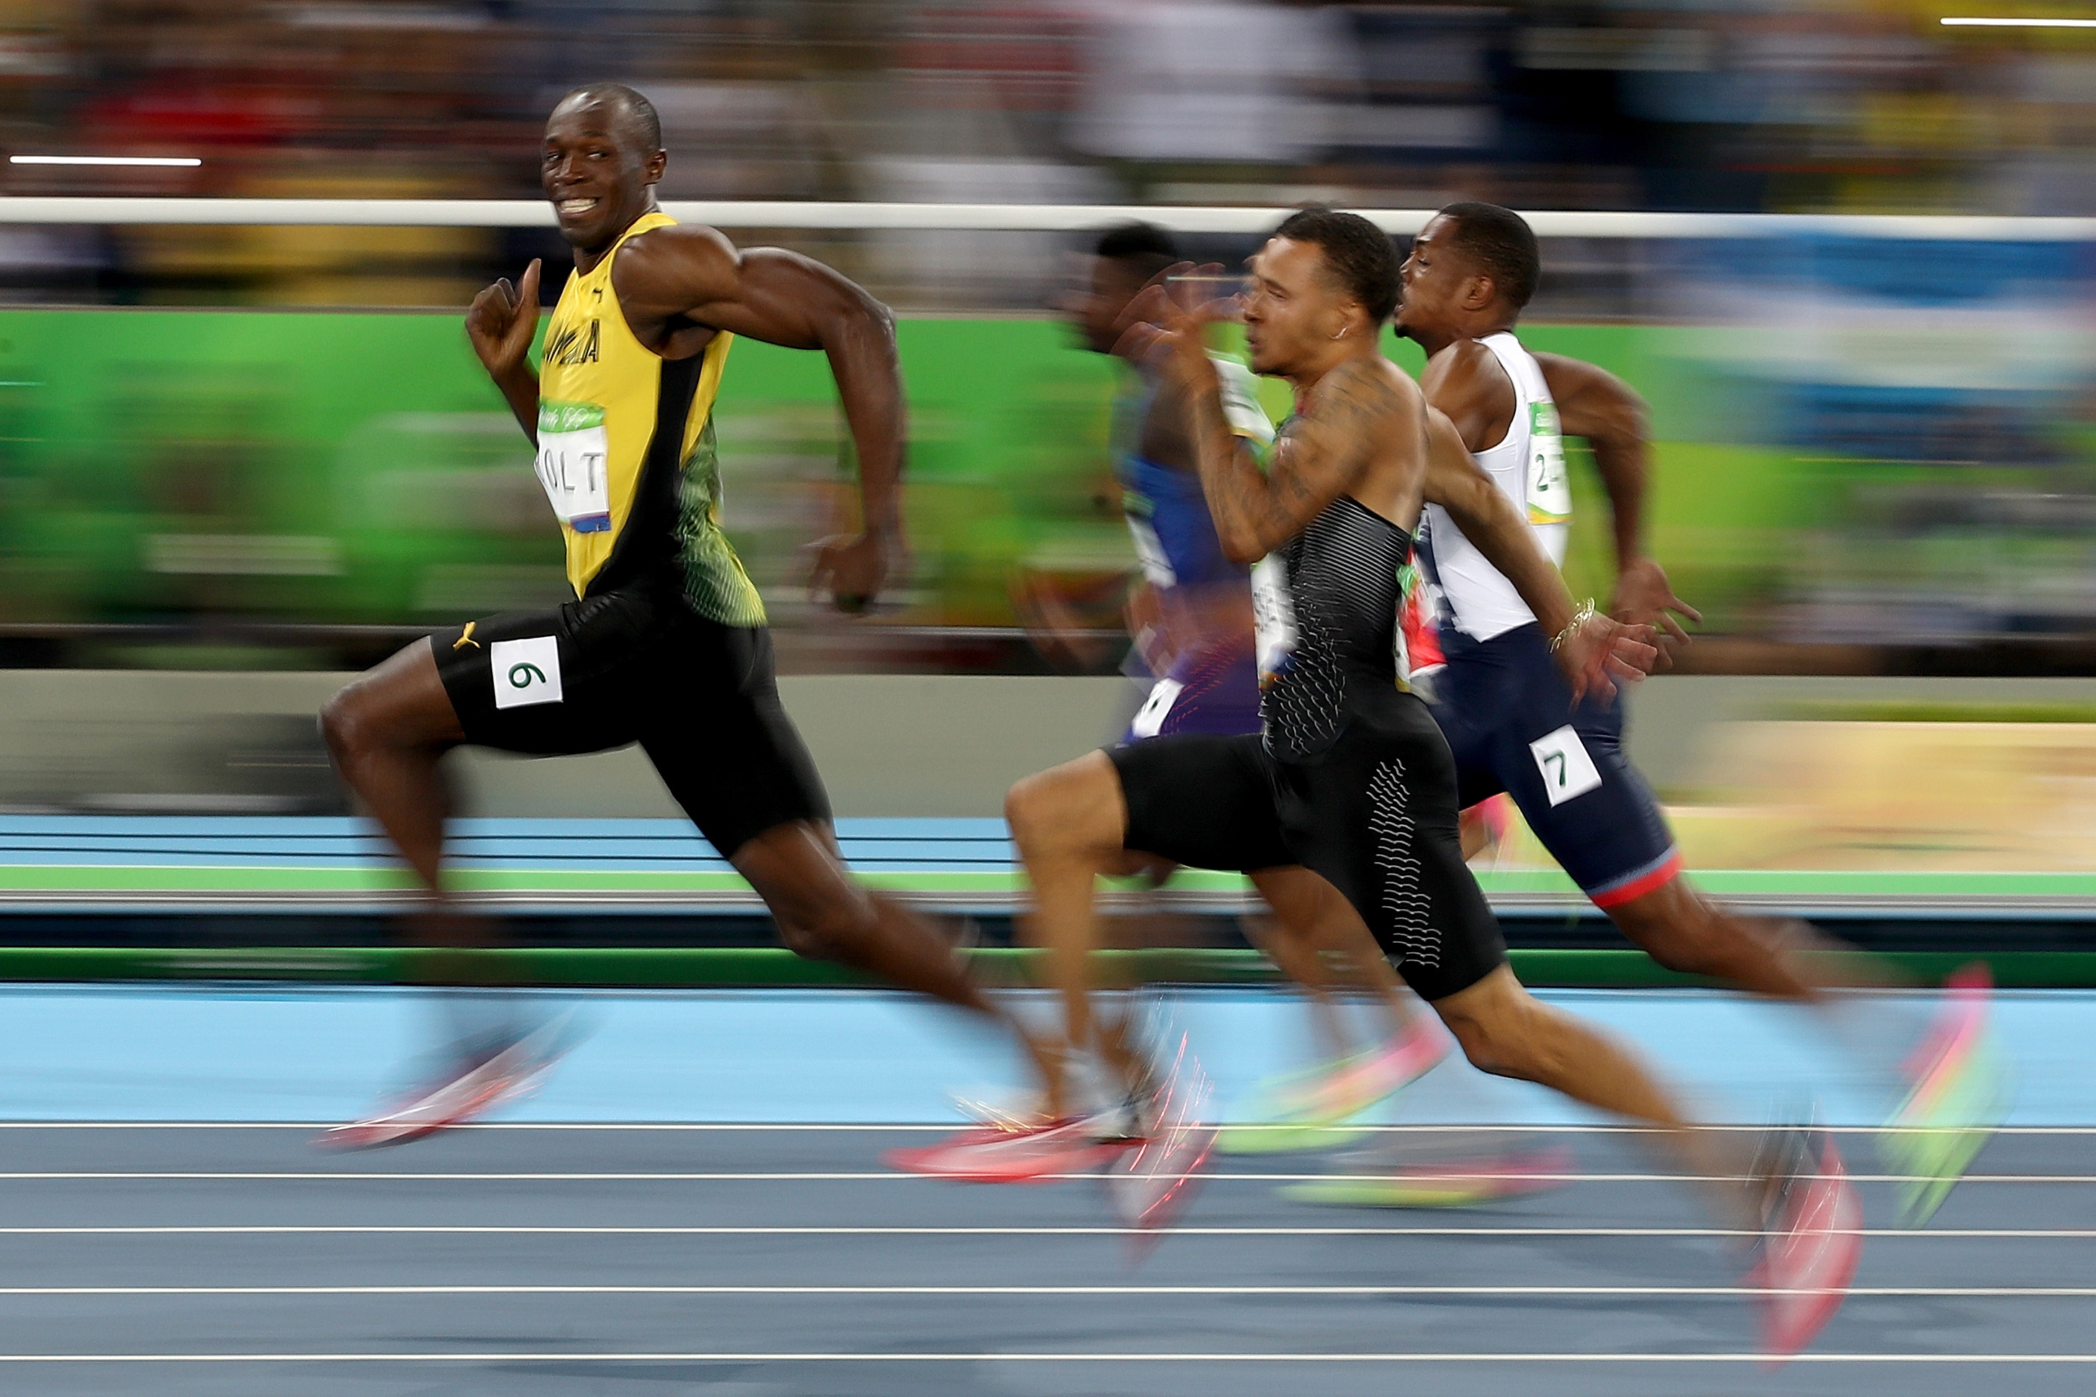
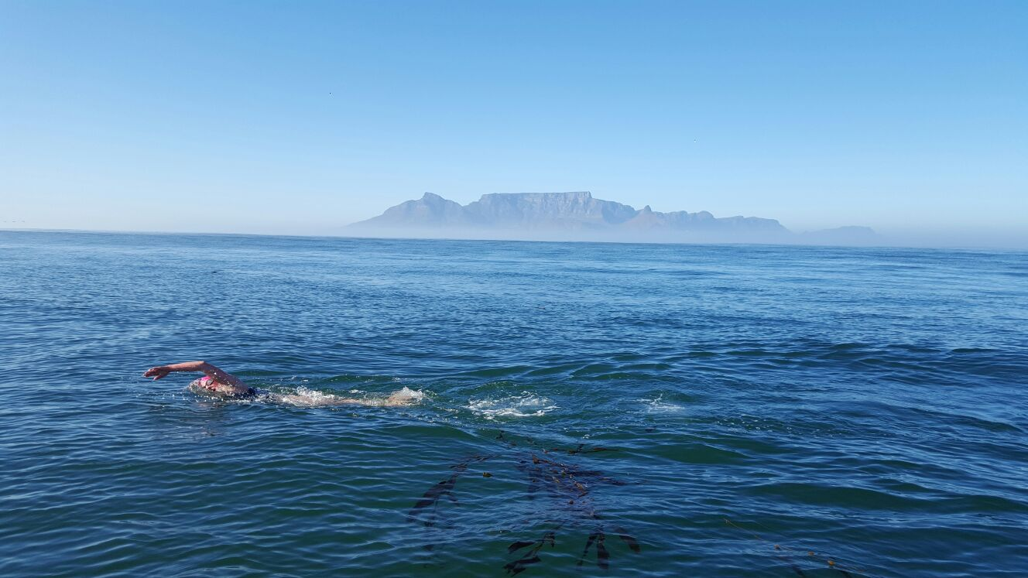
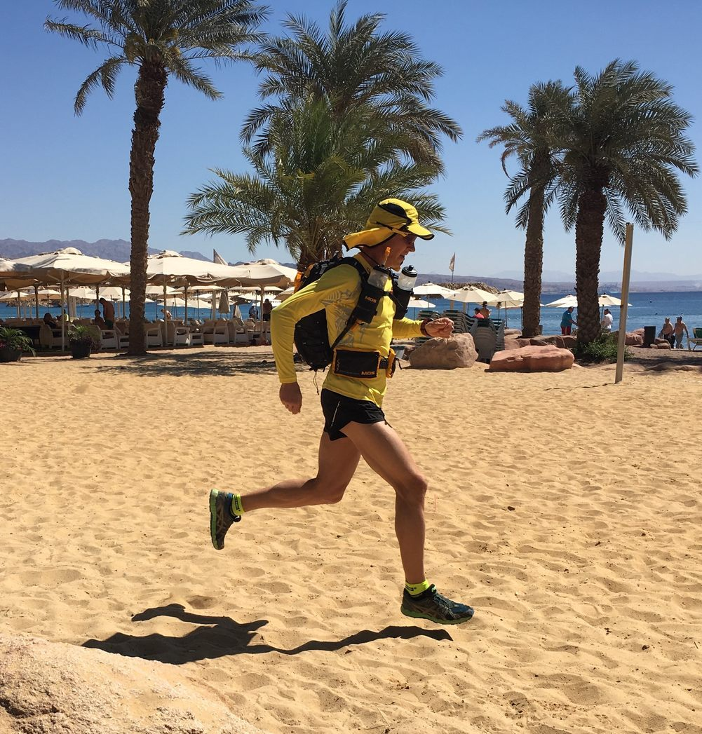
Sportovní výživa dle typu zatížení
Silové a rychlostní výkony
Vytrvalostní výkony

Slide 33
Cíle výživy
(1) Mandelová, L., & Hrnčiříková, I. (2007). Základy výživy ve sportu. Brno : Masarykova univerzita, 2007.
(2) Vilikus, Z. (2012). Výživa sportovců a sportovní výkon. Praha : Karolinum, 2012.
(3) Williams, M. H. (2016). Nutrition for health, fitness & sport (11th vyd.). New York : Mc Graw- Hill, c2013.
(4) Clark, N. (2014). Sportovní výživa. Praha : Grada, 2014.
(5) Burke, L. M., Hawley, J. A., Wong, S. H. S., & Jeukendrup, A. E. (2011). Carbohydrates for training and competition. Journal of Sports Sciences, 29(sup1), S17–S27.
(6) Carter, J. M., Jeukendrup, A. E., & Jones, D. A. (2004). The effect of carbohydrate mouth rinse on 1-h cycle time trial performance. Medicine and Science in
Sports and Exercise, 36(12), 2107–2111.
Před zahájením výkonu:
Dostatek zásobních energetických substrátů – glykogen.
Vyvážená hladina aminokyselin v krvi – aminokyselinový pool.
Dostatečná hydratace.
V průběhu výkonu:
Specifické dle délky trvání výkonu.
Dostatečné energetické zásobení a hydratace.
Po výkonu:
Doplnění tekutin.
Rychlé doplnění energie – sacharidy.
Podpora proteosyntézy – bílkoviny.
Postupné doplnění energie – tuky.

Slide 34
Výživa před výkonem
Čas před výkonem | Množství S | Upřesnění
3 dny | 8-10 g.kg-1.den-1 | Cílem je optimalizace glykogenových rezerv. S se středím až vysokým GI.
36-48 hod | 10-12 g.kg-1.den-1 | Alternativa třídenní přípravy. S s vysokým GI.
2-4 hod | 200-300 g | S se středním až vysokým GI. Kombinace S s B umožňuje lepší vstřebatelnost a zároveň podporuje proteosyntézu.
1-4 hod | 1-4 g.kg-1 (1-2 g.kg-1 S + 0,15-0,25 g.kg-1 B)
30-90 min | ~1 g.kg-1 | Individuální reakce GIT. Příjem B spíše u disciplín silového charakteru.
60 min | Individuální
Čas před výkonem | S | Povaha stravy
4 hod | 4 g.kg-1 | Pevná – pečivo, těstoviny, rýže,…
3 hod | 3 g.kg-1
2 hod | 2 g.kg-1
1 hod | 1 g.kg-1 | Tekutá – sportovní nápoj, gel Dužnaté ovoce – banán, mango,…
 | Individuální u každého sportovce – předstartovní stavy. Není vhodné hladovět – spotřeba zásob glykogenu.

Slide 35
Výživa před výkonem
Trénink na lačno
Zvyšování kapacity lipidového metabolismu.
Zlepšené využití lipidů v průběhu závodního výkonu.
Pouze pro trénink! V závodním zatížení hrozí ukončení výkonu pro nedostatek energetických zásob.
Nebyl prokázán signifikantní vliv na snižování hmotnosti:
Pro redukci hmotnosti je potřeba docílit kalorické restrikce nebo navýšení energetického výdeje.
Trénink na lačno vede ke snížené výkonnosti respektive intenzitě pohybu, proto výdej nebývá dostatečný.
Energetický výdej X Energetický příjem

Slide 36
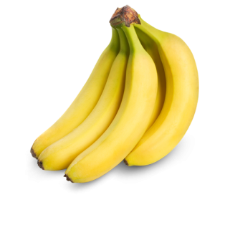
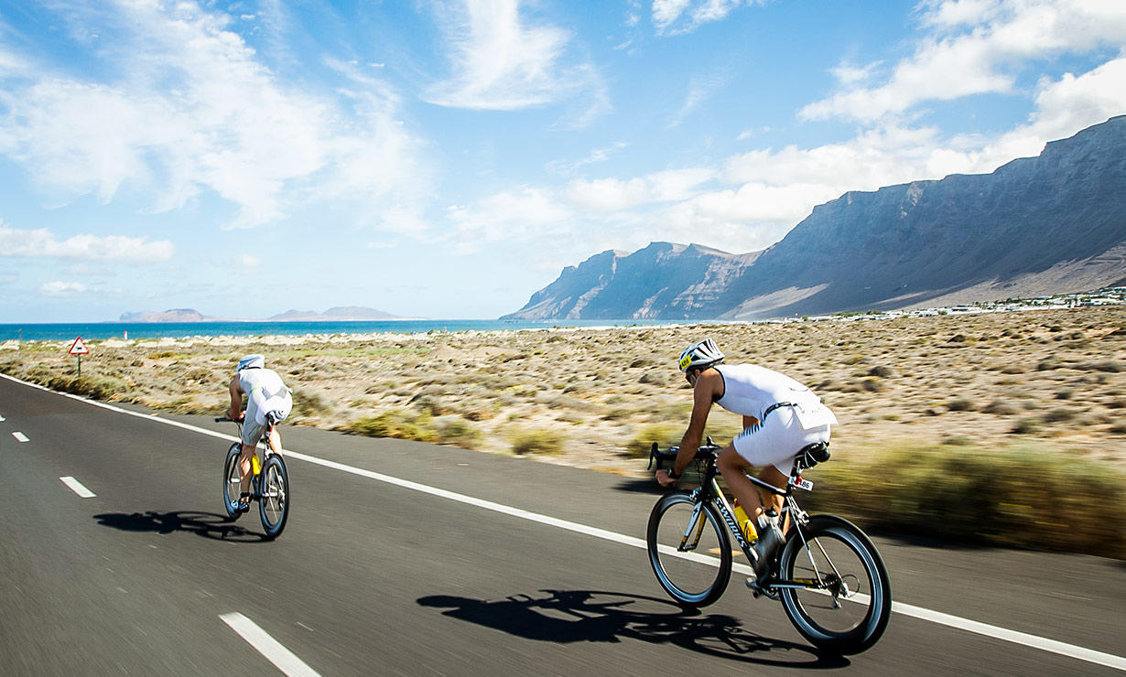
Výživa během výkonu
Obecná doporučení dle délky trvání zatížení
Délka zatížení | Potřeba S | Doporučený příjem S | Druh S | Upřesnění
Do 45 min | Ne | - | - | Příjem S nezvyšuje výkonnost.
45-75 min | Ne/velmi malé množství | Do 30 g jednorázově. „Mouth rinse“ | Sacharóza, glukóza nebo maltodextrin | Oxidační kapacita organismu při příjmu glukózy <1 g.min-1
1-2 hod | Malé množství | 30-60 g.h-1 | Glukóza
2-3 hod | Střední množství | 50-70 g.h-1 | Glukóza, fruktóza a maltodextrin | Oxidační kapacita organismu při kombinovaném příjmu S 1,2-1,75 g.min-1
Více než 3 hod | Vysoké množství | 60-90 g.h-1 | Kombinace!
3 ks
3 ks

Slide 37
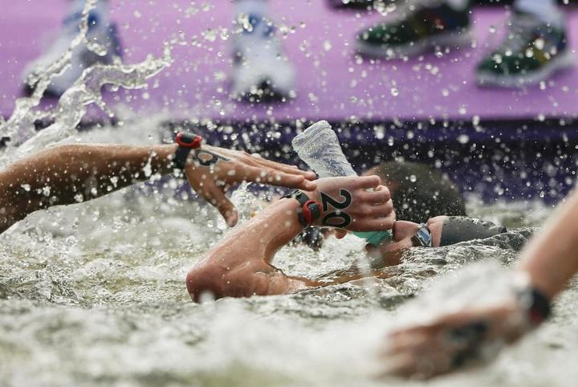
Výživa během výkonu
Limity výživy během výkonu
Transportní kapacita organismu je limitována:
Glukóza 60 g/hod
Fruktóza 30 g/hod
Z tohoto důvodu je potřeba vhodně kombinovat sacharidové zdroje, aby se sportovec vyhnul zažívacím problémům.
Výživa během výkonu bývá problematická a mnoho sportovců má problém splňovat dostatečný příjem nejen energie, ale i tekutin. Zejména problematické je to v plavání.
Podcenění přípravy
Nechuť
Vysoká intenzita
Zažívací problémy atp.

Slide 38
Výživa během výkonu
Limity výživy během výkonu
Doplňky stravy a tekutá forma stravy zde mají svůj význam, obzvláště u dlouhodobých a extrémních výkonů.
Snazší trávení, lepší vstřebatelnost a dostupnost. Ideální kombinace sacharidů – předcházení zažívacím problémům.
Sacharidy dodávané v adekvátním množství před a během výkonu mají tzv. protein šetřící potenciál – oddálení proteokatabolických dějů způsobených glukoneogenezí.
„Mouth-rinse“ – vyplachování úst. Podpora výkonů 30-75 min.
Stimulace mozku receptory v ústech, citlivých na sacharidy.
http://www.mysportscience.com/single-post/2015/05/20/Spit-or-swallow-Carb-mouth-rinse-and-performance

Slide 39
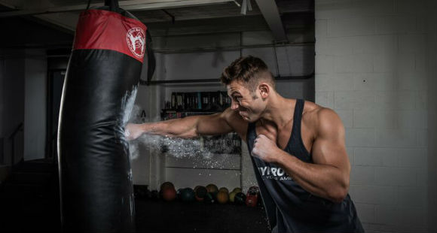
Výživa po výkonu
Dostatečná výživa po výkonu hraje důležitou roli v regeneraci.
Rehydratace
120-150 % ztracených tekutin – ideálním ukazatelem je tělesná hmotnost
Doplnění energetických zásob, respektive jejich navýšení nad klidovou hranici (princip superkompenzace)
Podpora proteosyntézy (tvorby bílkovin) pro potřeby reparace tkání – mikrotraumat
Podpora proteosyntézy v procesu hypertrofie (nárůst svalové hmoty)

Slide 40
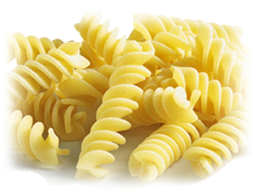
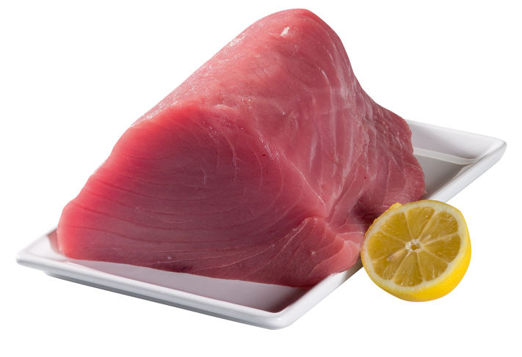
Výživa po výkonu
Obecná doporučení pro výživu po výkonu
První dvě hodiny jsou nejcitlivějším obdobím pro obnovu svalového glykogenu – Časná fáze regenerace.
Regenerace |  | Množství S/B | Upřesnění
Časná regenerace | 0-30 min | 1,5 g.kg-1 S | Při vyčerpání glykogenu.
 | 0-4 (6) hod | ~1,2 g.kg-1.hod-1 S | Postupné doplnění glykogenu v pravidelných dávkách (15-30 min)
 | 0-3 hod | 6-12 g BCAA nebo 20-25 g B | Podpora proteosyntézy po výkonu silového charakteru.
 |  | ~0,8 g.kg-1.hod-1 S + 0,2-0,4 g.kg-1.hod-1 B | Společné doplnění S a B podporuje proteosyntézu a obnovu glykogenu. Zlepšuje se vstřebatelnost.
200 g
80 g

Slide 41
Výživa po výkonu
Bílkoviny
Dávka nepřevyšující ~ 20-25 g bílkovin bohatých na esenciální aminokyseliny nebo isolovaná dávka ~ 6-12 g esenciálních aminokyselin podaná v časné regenerační fázi (během prvních 3 hodin po skončení tréninku, ale nejlépe ihned po skončení) jako součást sacharidového jídla podporuje proteosyntézu a adaptaci na zatížení.
Vyšší dávka bílkovin nemá zvýšený anabolický efekt a bílkoviny jsou oxidovány na energii.
Nejdůležitější aminokyselinou v procesu proteosyntézy je leucin, který přímo stimuluje tento proces (1).
200 g
80 g
(1) Layman, D. K. (2002). Role of Leucine in Protein Metabolism During Exercise and Recovery. Canadian Journal of Applied Physiology, 27(6), 646–662.

Slide 42
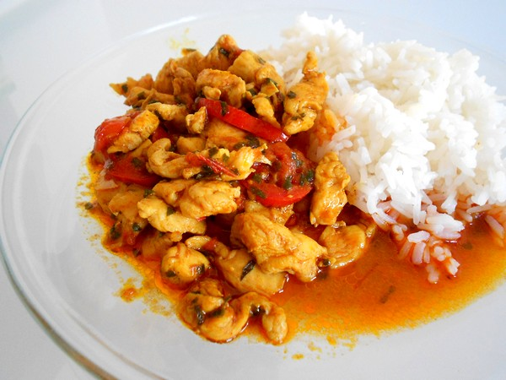
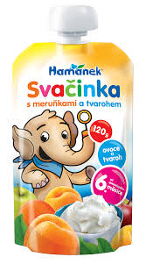
Timing dle typu zatížení Silové a rychlostní výkony
Vyčerpání glykogenu a pokles krevní glykémie
Rychlostní v.
Rychlostně-vytrvalostní v.
1-2 g.kg⁻¹ S
0,15-0,25 g.kg⁻¹ B
~ 1,5 g.kg⁻¹ S
~1,2 g.kg⁻¹.hod⁻¹ S
~1 g.kg⁻¹ S
Snížení glykogenových zásob a pokles krevní glykémie
Silový v.
~0,8 g.kg⁻¹ S
0,2-0,4 g.kg⁻¹ B
4 hod
1 hod
Fáze časné regenerace
2 hod

Slide 43
Timing dle typu zatížení Vytrvalostní výkony
Vyčerpání glykogenu a pokles krevní glykémie
Krátkodobá v.
Střednědobá v.
1-2 g.kg⁻¹ S
0,15-0,25 g.kg⁻¹ B
~ 1,5 g.kg⁻¹ S
~1,2 g.kg⁻¹.hod⁻¹ S
~1 g.kg⁻¹ S
Snížení glykogenových zásob a pokles krevní glykémie
Dlouhodobá v.
~0,8 g.kg⁻¹ S
0,2-0,4 g.kg⁻¹ B
4 hod
1 hod
Fáze časné regenerace
2 hod

Slide 44
Výživa během vytrvalostního výkonu
Délka zatížení | Potřeba S | Doporučený příjem S | Druh S | Upřesnění
Do 45 min | Ne | - | - | Příjem S nezvyšuje výkonnost.
45-75 min | Ne/velmi malé množství | Do 30 g jednorázově. „Mouth rinse“ | Sacharóza, glukóza nebo maltodextrin | Oxidační kapacita organismu při příjmu glukózy <1 g.min⁻¹
1-2 hod | Malé množství | 30-60 g.h⁻¹ | Glukóza
2-3 hod | Střední množství | 50-70 g.h⁻¹ | Glukóza, fruktóza a maltodextrin | Oxidační kapacita organismu při kombinovaném příjmu S 1,2-1,75 g.min⁻¹
Více než 3 hod | Vysoké množství | 60-90 g.h⁻¹ | Kombinace!
1 ks
3 ks
3 ks

Slide 45
Shrnutí
Před výkonem – 4 hodinové okno
Individuální dle tréninkového nebo závodního zatížení.
Pevná strava Tekutá a dužnatá strava
Střední GI Vysoký GI
Dostatečná hydratace.
Během výkonu – zejména dlouhotrvající tréninky a vytrvalostní výkony
V závislosti na délce trvání dodržovat daná doporučení v co největším možném rozsahu.
„Training the gut“ – cílem je vyhnout se zažívacím obtížím.
Po výkonu
Doplnění tekutin.
Rychlé doplnění energie – sacharidy.
Podpora proteosyntézy – bílkoviny.
Postupné doplnění energie – tuky.

